Slide 1


Presentation
9 August 2024
Wang Lab
Cheng Jin
Ming Lin

Slide 2
Content
Background
Spatial autocorrelation
Moran’s I Evaluation
Gene prediction algorithm
Integration Method in Spatial transcriptomics
Kriging interpolation & Result
Future arrangement

Slide 3
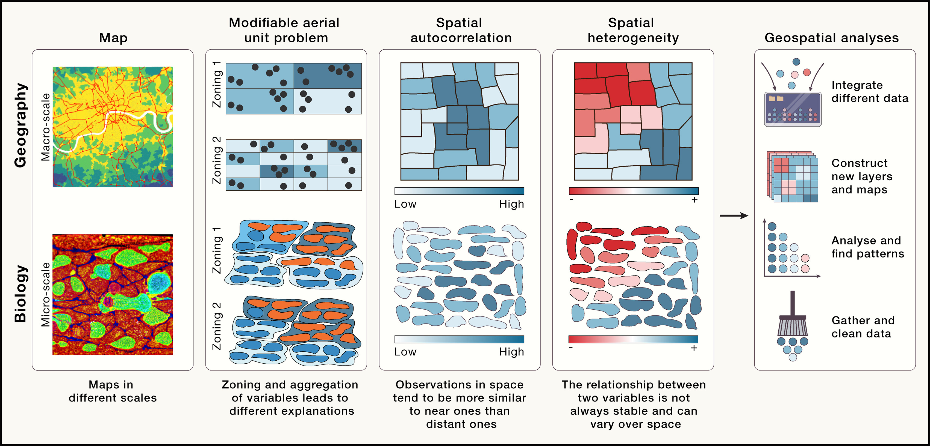

Background-Spatial transcriptomics
Spatial data analysis
Bulk RNA-seq
single-cell RNA sequencing
spatial transcriptome sequencing
adata.X
 | gene1 | gene2 | …
Cell 1 | 8 | 6
Cell 2 | 4 | 5
…
 | gene1 | gene2 | … | X | Y
Spot1 | 0 | 4 |  | 105 | 203
Spot2 | 4 | 2 |  | 457 | 133
…
Aim: find genes with strong spatial feature
& use this feature to better predict undetected genes
Notes:
首先是空间转录组的一些背景：空间数据相比于原有的单细胞数据的优势，有了空间数据以后可以和地理信息类比，使用相关地理指标衡量空间信息的特征，进而挖掘他们的作用
右图：类比地理和生物空间数据的相似性，这些在地理上有的特征同样存在于生物中。第一列：地理空间和生物空间数据都可以用不同比例尺的地图表示。地理空间数据描述宏观尺度上的现象，而生物空间数据描述微观尺度上的现象。第二列：在选择分析尺度时要谨慎，因为分区和变量聚集可能导致不同的结果。第三列：空间自相关表明，在空间中的观测结果往往更接近于近的而不是远的。第四列：空间异质性表明变量之间的关系并不总是稳定的，并且可能随着空间的变化而变化。
区分空间自相关性和空间异质性的例子：如果在一个城市的某些区域中，房价较高的区域周围的房价也较高，那么这些房价数据就表现出正的空间自相关性。在一个国家中，东部和西部的降雨量显著不同，这种显著差异表现为高空间异质性。
我们的目的因此也确定下来：第一个目的是用一些指标去寻找有空间特征的基因，将他们可视化去分析这些空间特征带来的生物学意义。第二个目标是将这个特征加入空间转录组的基因预测当中，弥补由于技术问题带来的dropout

Slide 4
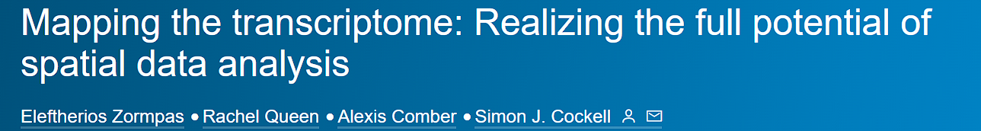
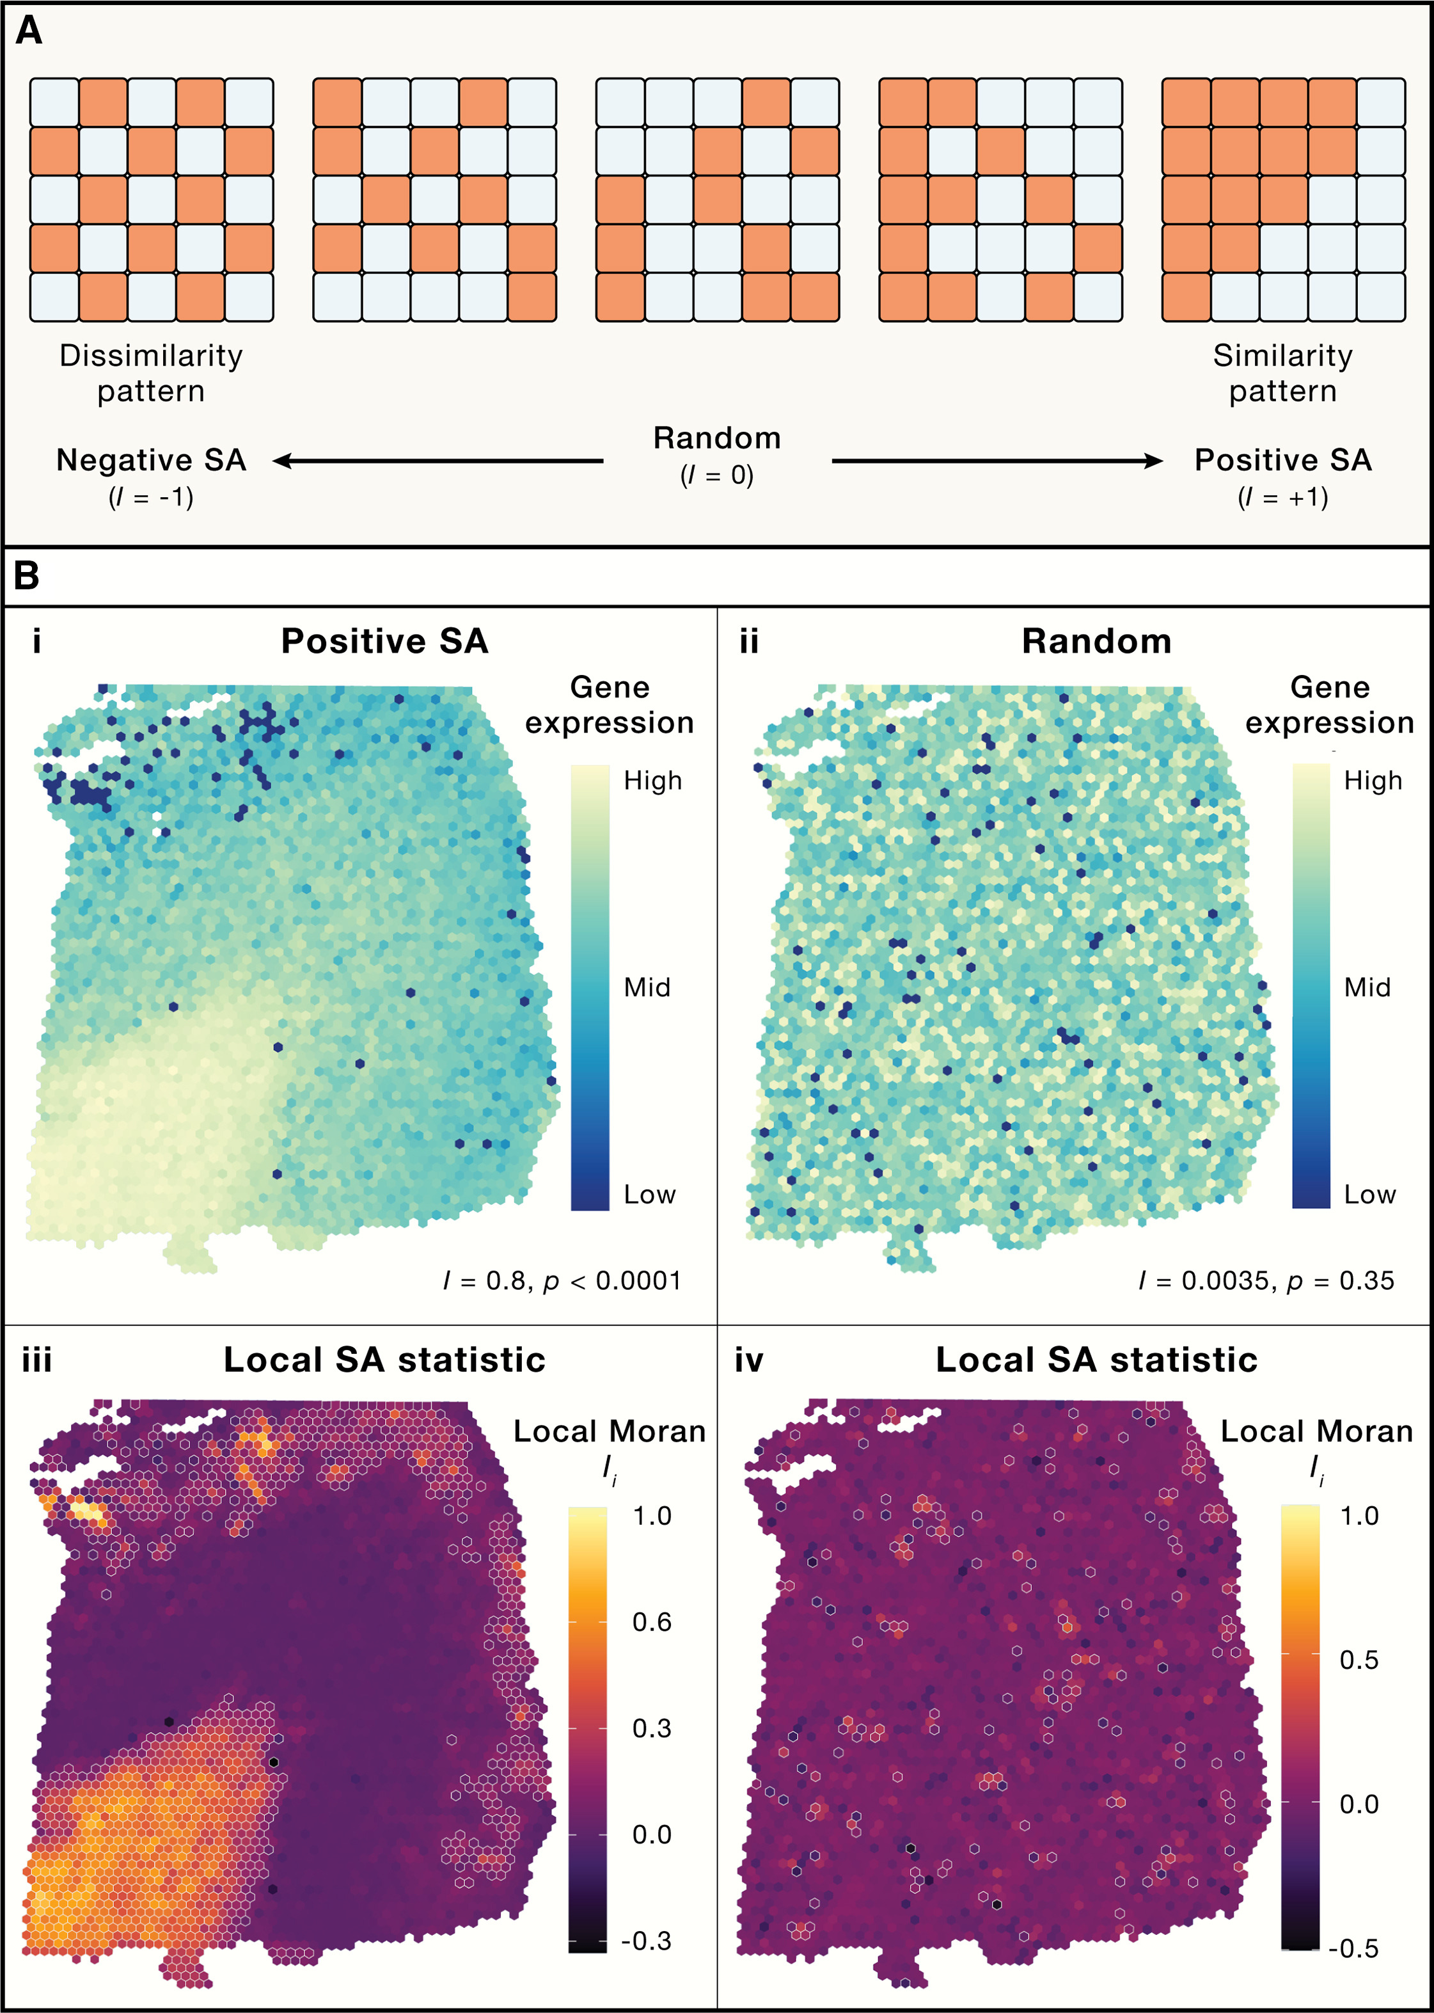
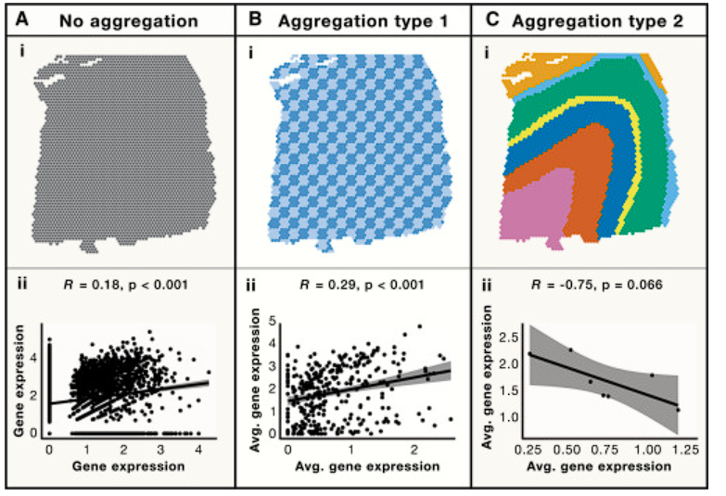
Spatial Autocorrelation
Advantages of spatial data analysis:
Check whether gene tends to be more spatially closer to each other, then find the functional relevance between specific genes
Detect relationship between gene and tissue
Detect cell-cell interaction, reveal communication networks and signal transduction pathways between cells
Analyze variant gene expression in spatial clustering
…
Modifiable areal unit problem
Notes:
在文章中给了一些例子证明基因在空间中也有和地理类似的特征，比如空间自相关性，还有异质性，不同分割方式会带来不同的结果等
用不同形式聚集来寻找两个基因之间的相关性可以发现：对组织的不同分割和分析方式会带来不同分析结果，基因之间的相关性可以通过对组织的划分体现；
作用/优势：提供基因的空间性质，查看每个基因在空间的分布情况，
通过空间自相关性可以分析出一些空间分布偏好，可以比较同一个基因再疾病和正常基因的分布，寻找内在生物学关联和影响；不只是寻找单个基因的联系，还可以寻找两个基因之间的相关性，对于基因预测和内在生物学研究都有帮助
以细胞/组织为单位对两个基因相关性进行分析找到变异基因的影响基因以及他们相互影响的关系（我们也可以尝试自己划aggregation的图像范围分析基因在不同组织之间的异质性）
因为细胞的异质性，可以分析空间聚类中的差异基因表达，例如，在心力衰竭小鼠模型中发现空间聚类间的基因表达变化

Slide 5
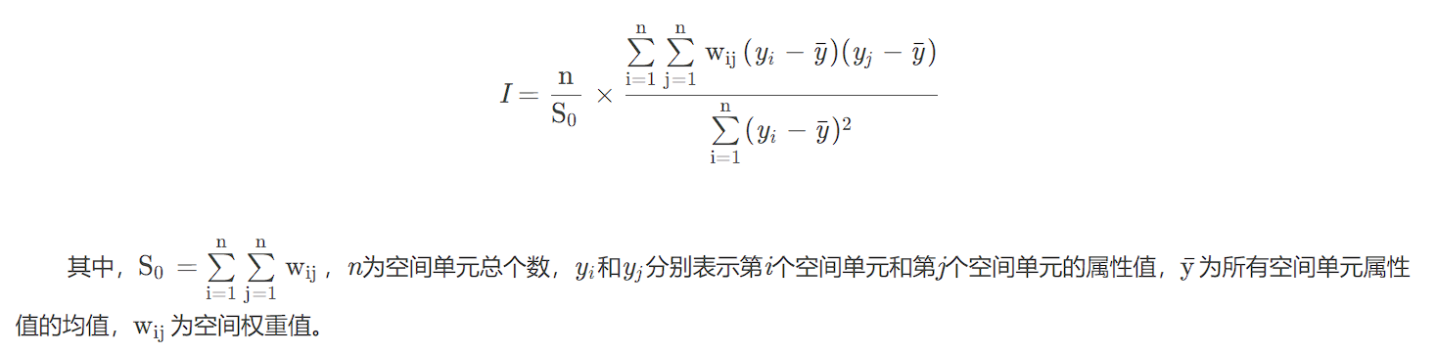
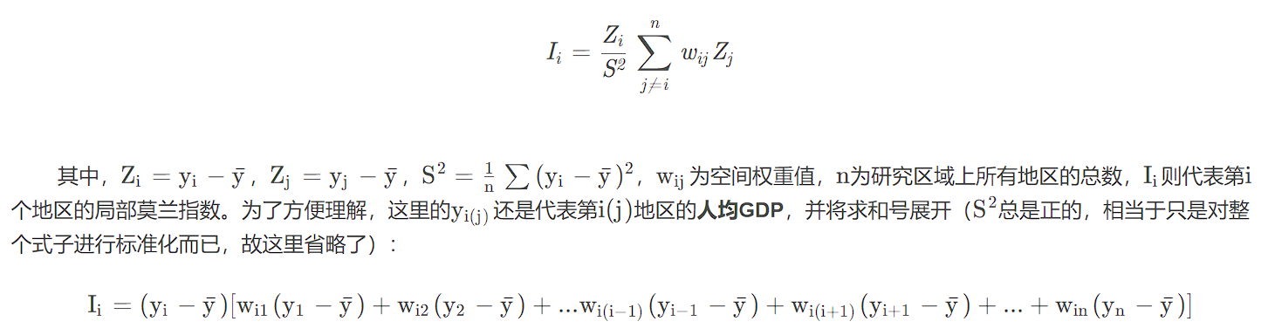
Spatial autocorrelation
The core of spatial autocorrelation analysis lies in two key indicators: the spatial autocorrelation coefficient (Moran's I and Geary's C) and the spatial weight matrix.
A positive Moran's I value suggests that similar values are clustered together
Global Moran’I:
$w_{ij}:$spatial weight matrix calculated by KNN and optimize K, it considers the distance between point i and j
Local Moran’I:
or:
Notes:
空间自相关性指标：
用于衡量空间自相关性比较常见的两个指数的莫兰指数和吉尔里c指数。这个页面主要介绍了莫兰指数的计算方法。
首先是全局莫兰指数（Global Moran‘s I）。这个指标用于衡量整个研究区域的空间自相关性。公式中，我们看到 wijw_{ij}wij​ 表示通过K近邻法（KNN）计算的空间权重矩阵。这个矩阵考虑了点i和点j之间的距离，反映了空间上每个单元之间的相互影响。一般来说，莫兰指数在-1到1之间。莫兰指数越接近1表明相似值往往聚集在一起，而负的莫兰指数越接近-1则表明异质值的聚集。莫兰值接近0则表明数据在地理空间上是随机分布的
接下来是局部莫兰指数（Local Moran‘s I）。与全局莫兰指数不同，局部莫兰指数更注重分析空间数据中的局部模式，帮助我们识别数据中存在的热点或异常点。在这个公式中， Zi/S和Zj/S表示某个区域的标准化变量值，而 wij 仍然是空间权重矩阵。通过这个局部指标，我们可以更深入地分析个别区域的数据特征，而不仅仅是整个区域的平均情况。

Slide 6
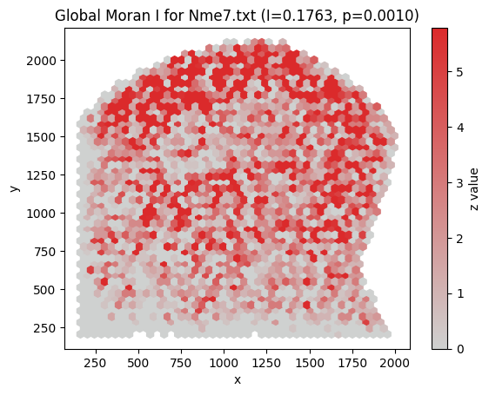
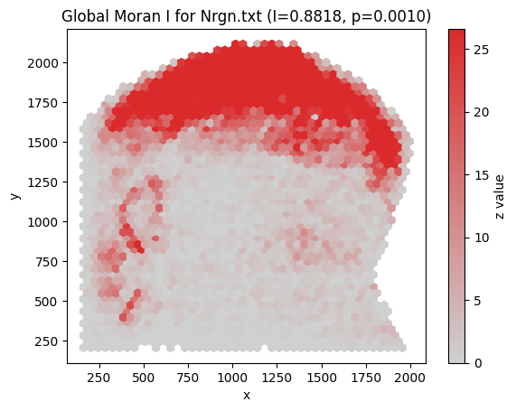
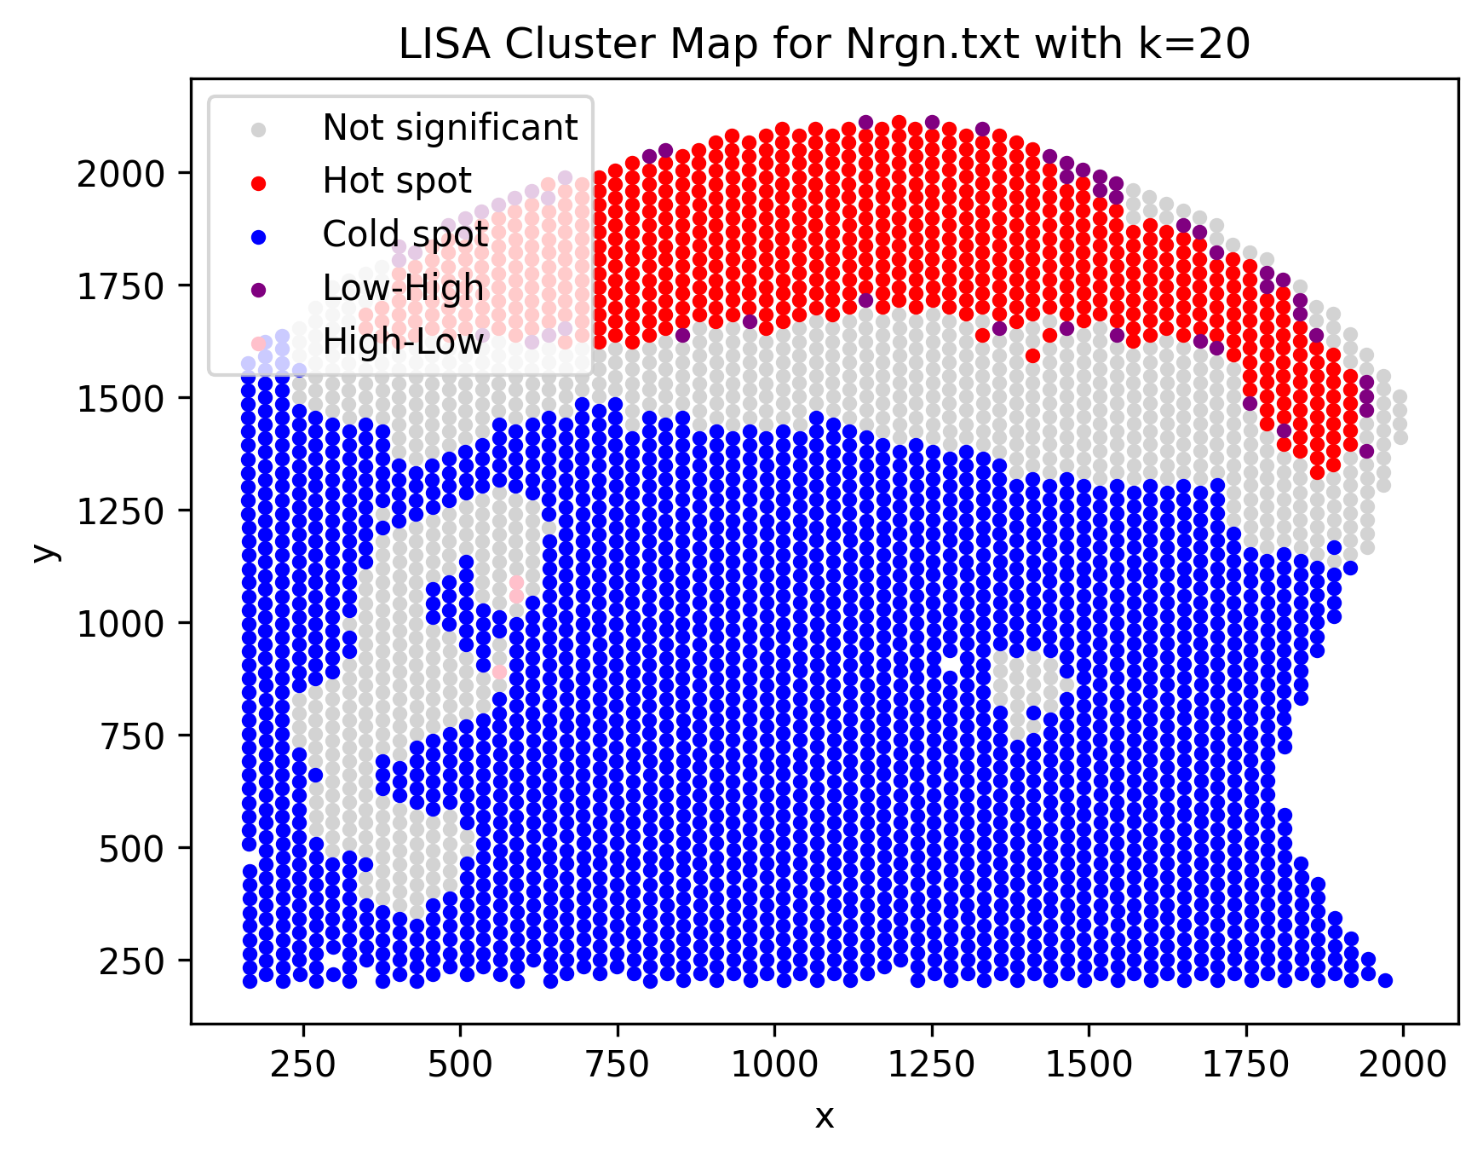
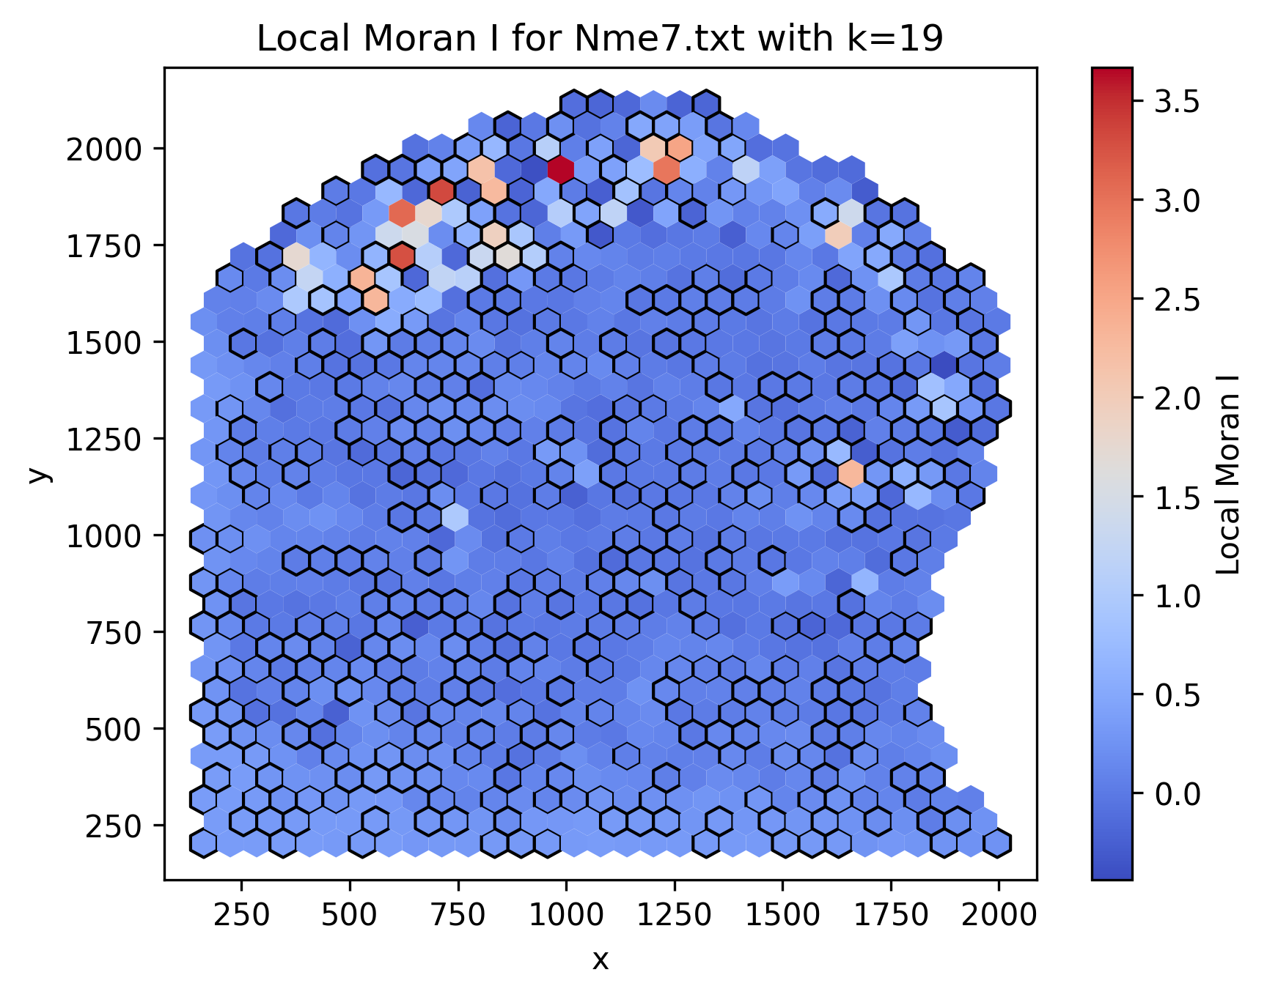
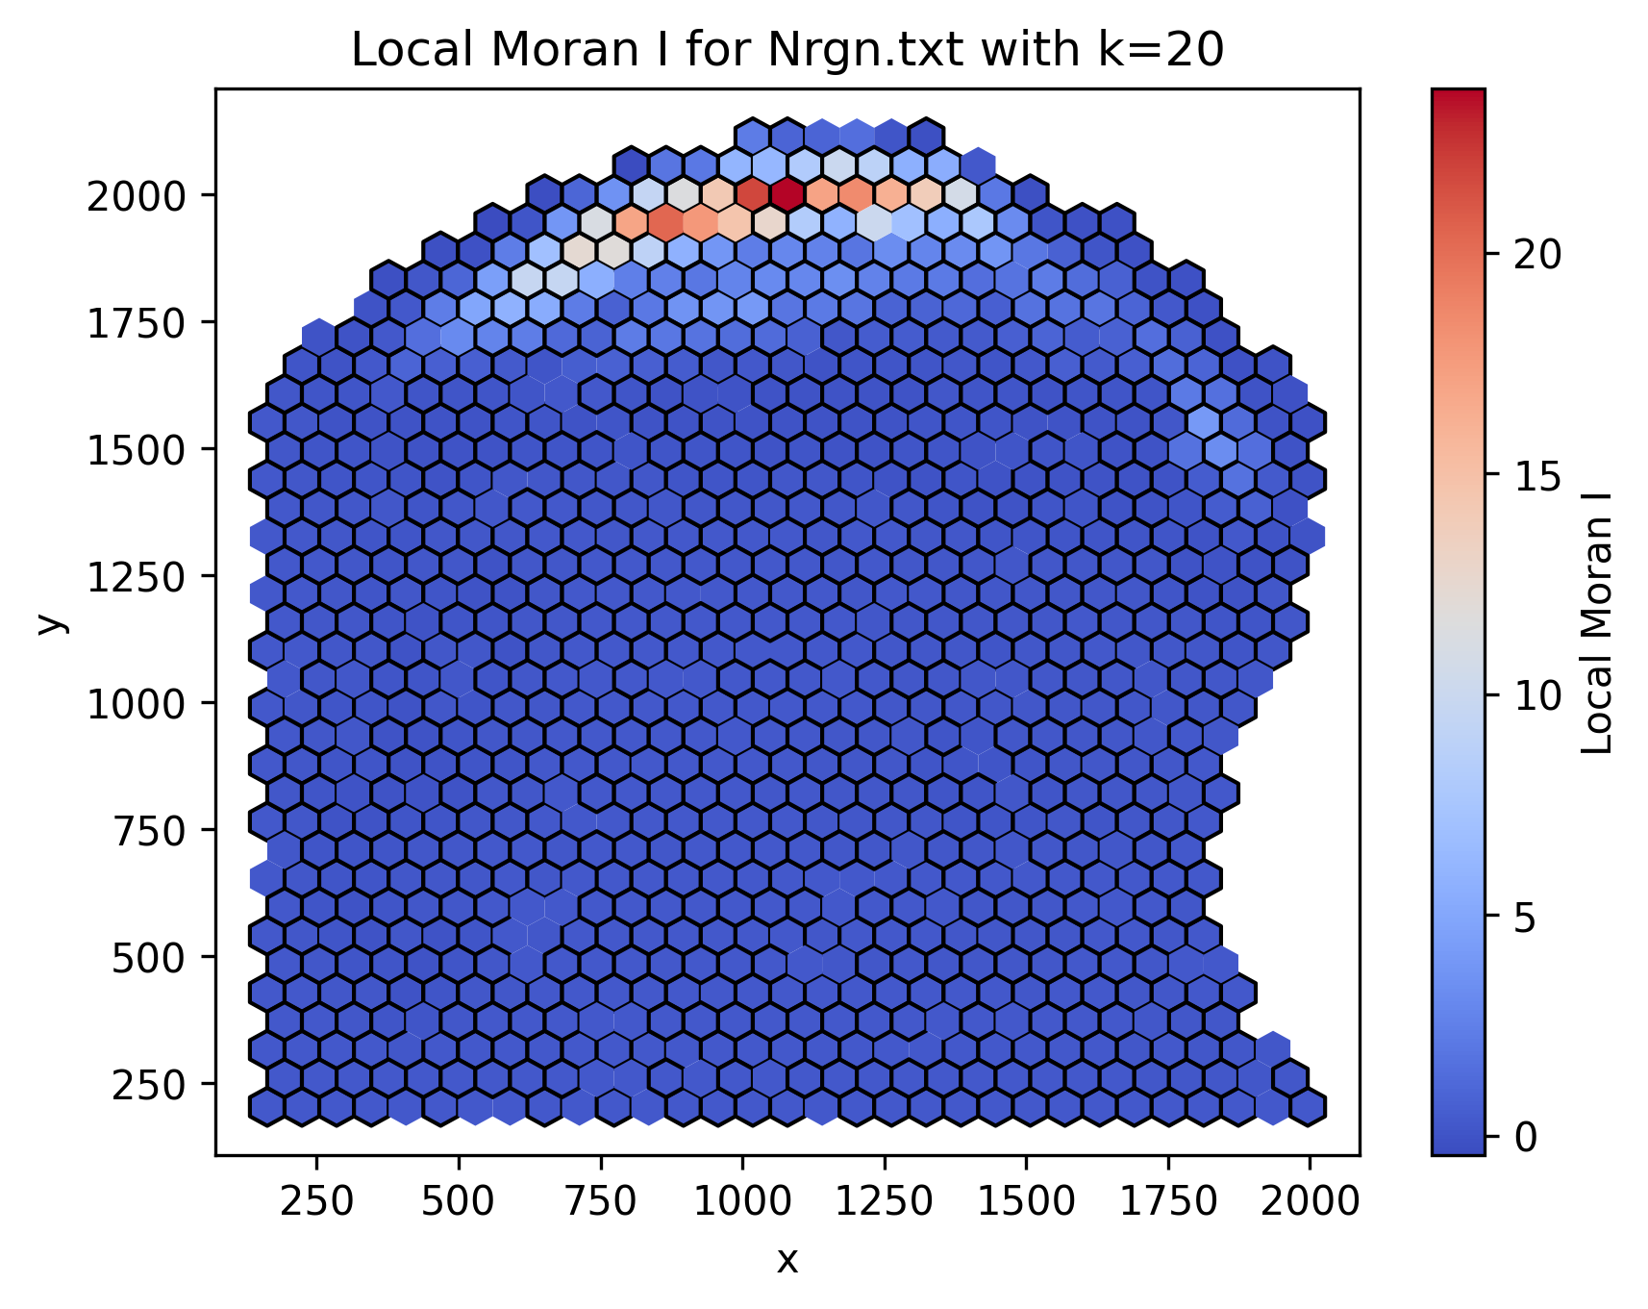
Visualization-Moran’I
Dataset: mouse brain cortex, Visium
Nme7
Nrgn
Notes:
根据莫兰指数的概念，我们将其运用到了我们的数据集中。
我们数据集是小鼠大脑皮质层的空间转录组，总共有1000个基因。我们从1000张里选了比较有代表性的：第一个基因呈现的是偏向随机的分布模式，第二个是一个聚集的分布模式，也能看出比较大的全局莫兰指数。空间自相关性强弱也能影响部分预测方法的准确度。空间自相关性强，后面用对应预测方法也会更准确
最右侧的图中
Low-high: 高值区周围有低值，类似于城中村
High-low：低值区域周围有高值

Slide 7
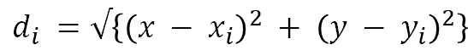
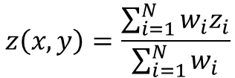
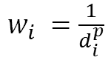
Gene prediction algorithm
IDW- Inversed Distance Weighted
Kriging
GWR&MGWR
Geographically Weighted Regression
Calculate distance
Calculate weight
Calculate interpolation
$d_{i} =√\left\{{\left(x − x_{i}\right)}^{2} + {\left(y − y_{i}\right)}^{2}\right\}$
$w_{i} =\frac{1}{d_{i}^{p}}$
p is a tunable parameter, always take 2
$$z\left(x,y\right)=\frac{\sum_{i=1}^{N}{w_{i}z_{i}}}{\sum_{i=1}^{N}{w_{i}}}$$
Notes:
在确定了某一些基因有空间自相关性以后，想到可以利用这个特性用一些方法进行插值和预测
我们采用基于空间自相关性的三种预测方法：kriging，idw和GWR，这三个的本质都是利用了地理第一定律，加入了空间信息作为权重，最后通过已知点的位置预测未知点
运用地理第一定律：距离越近的事务之间 相互影响作用越大
第一个是反距离加权法（IDW)
它的公式比较简单，大概的意思就是
样点与待插值位置之间的距离越小，样点对插值结果的影响就越大，因此权重与距离成反比
是最基础最简单的计算，性质比较温和，插值结果变化不大

Slide 8
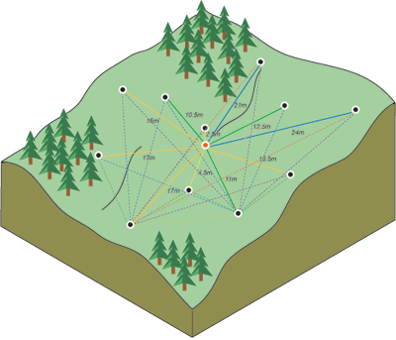
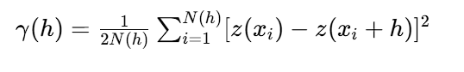
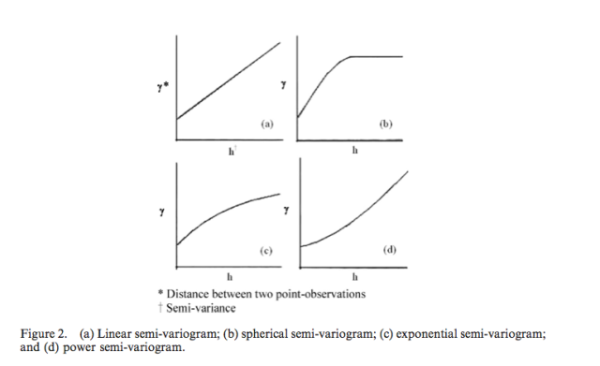
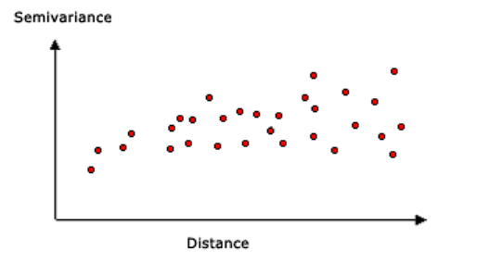
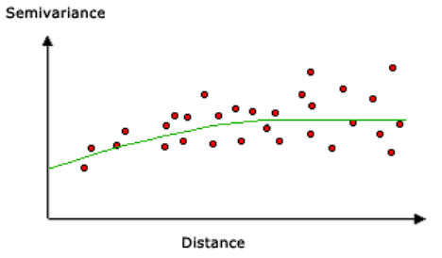
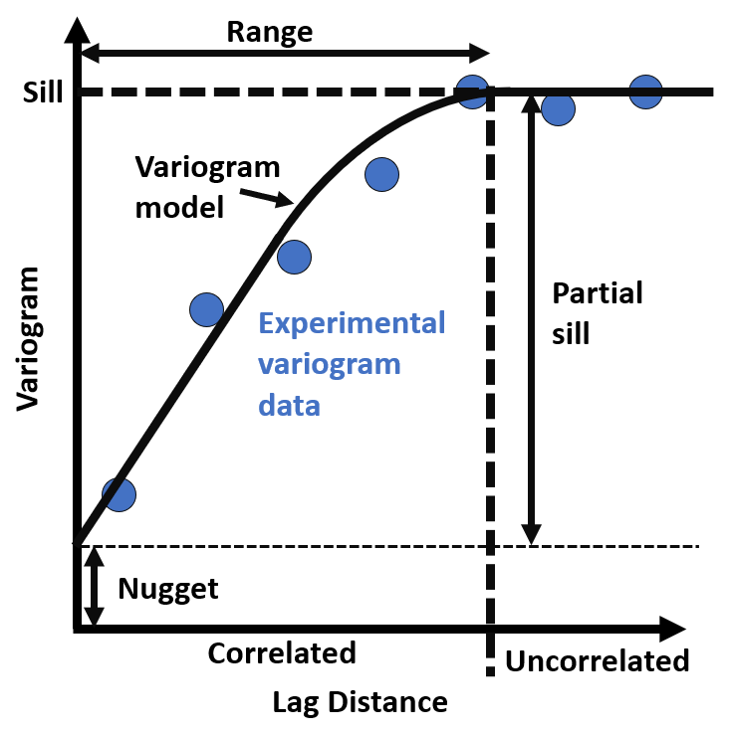
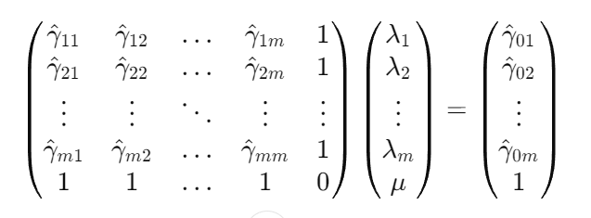
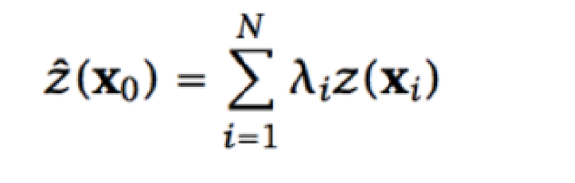
Kriging method
Assumption: stationary, isotropic
1. Calculate variogram and fit the graph to suitable model
2. Calculate weight and predict value for new point
←
Notes:
第二个方法是Kriging，它的优点是在满足数据平稳性和各同向性的前提下，得到的估计是最优线性无偏的。
主要计算的方法是通过拟合empirical variogram来量化空间数据的空间相关性和变异性。如果空间自相关性强，那在距离远到一定程度以后表达量的差值基本不变，如图，线就会趋于稳定。如果需要预测未知点的表达量，则需要先计算出权重。
但实际上基因表达并不能满足这kriging假设：各向同性（isotropic）,所以又探究了各向异性（anisotropic）性质

Slide 9
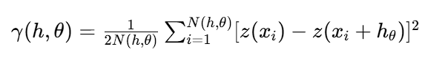
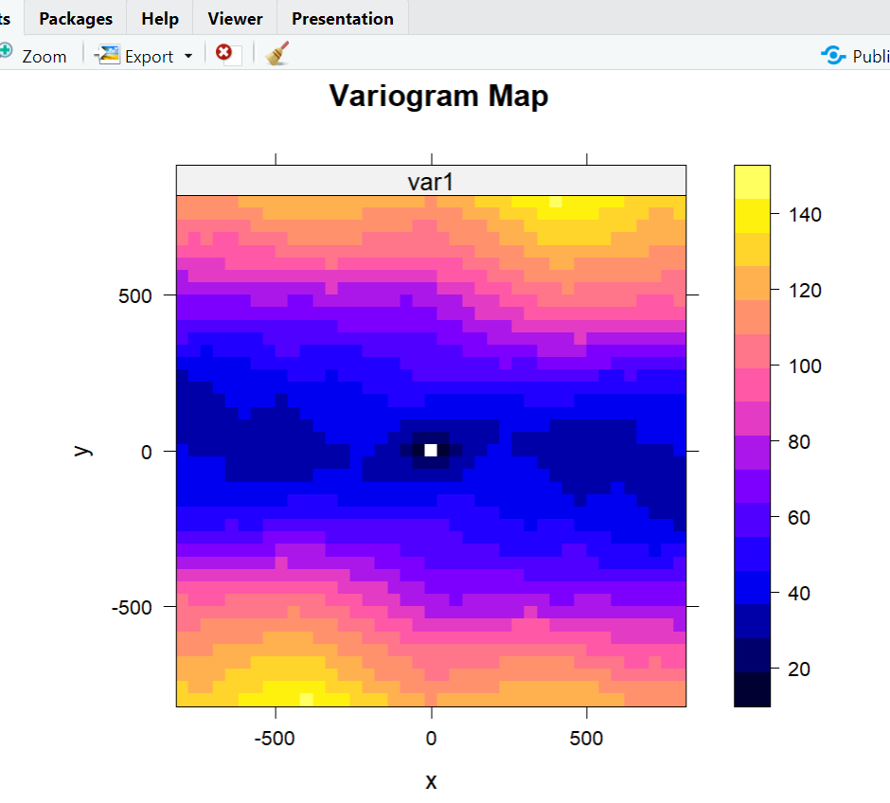
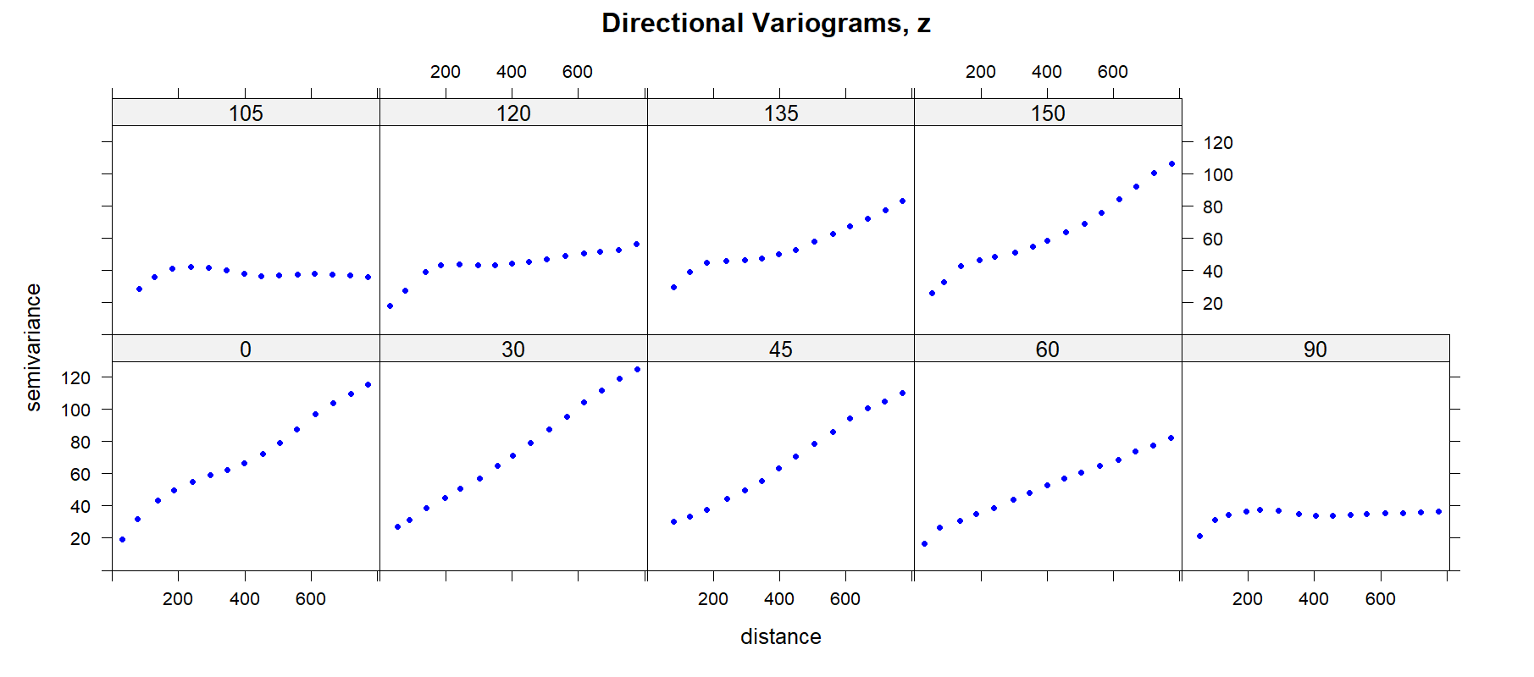
Anisotropic variogram
Notes:
与之前计算方法不同，在原有的公式上添加了方向这个概念，检验基因的分布是否符合前面同方向性的假设。我们挑选了一个基因绘制了以下两张图。通过观察图中的颜色分布模式，可以识别出数据在不同方向上的相关性。比如，如果在某个方向上颜色变化平缓，意味着在该方向上变差较小，数据在该方向上具有较强的相关性；相反，如果颜色变化剧烈，说明变差较大，数据在该方向上的相关性较弱。由此可见该基因在水平方向上的相关性较强，所以它是各向异性的。

Slide 10
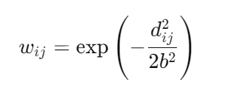
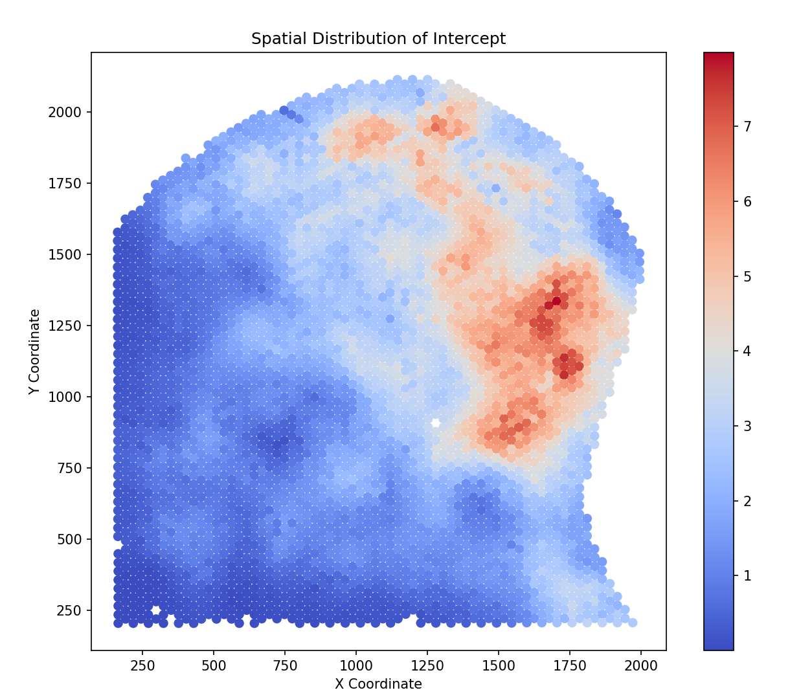
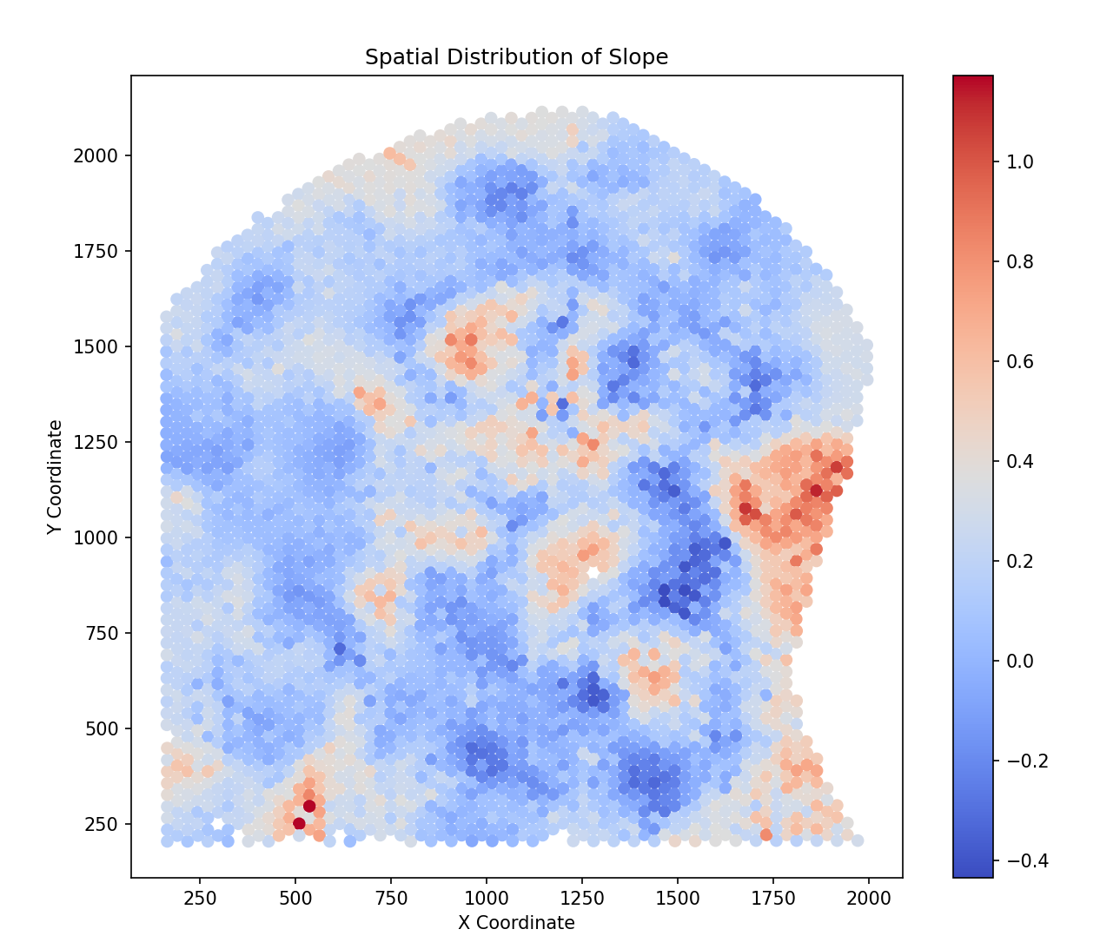
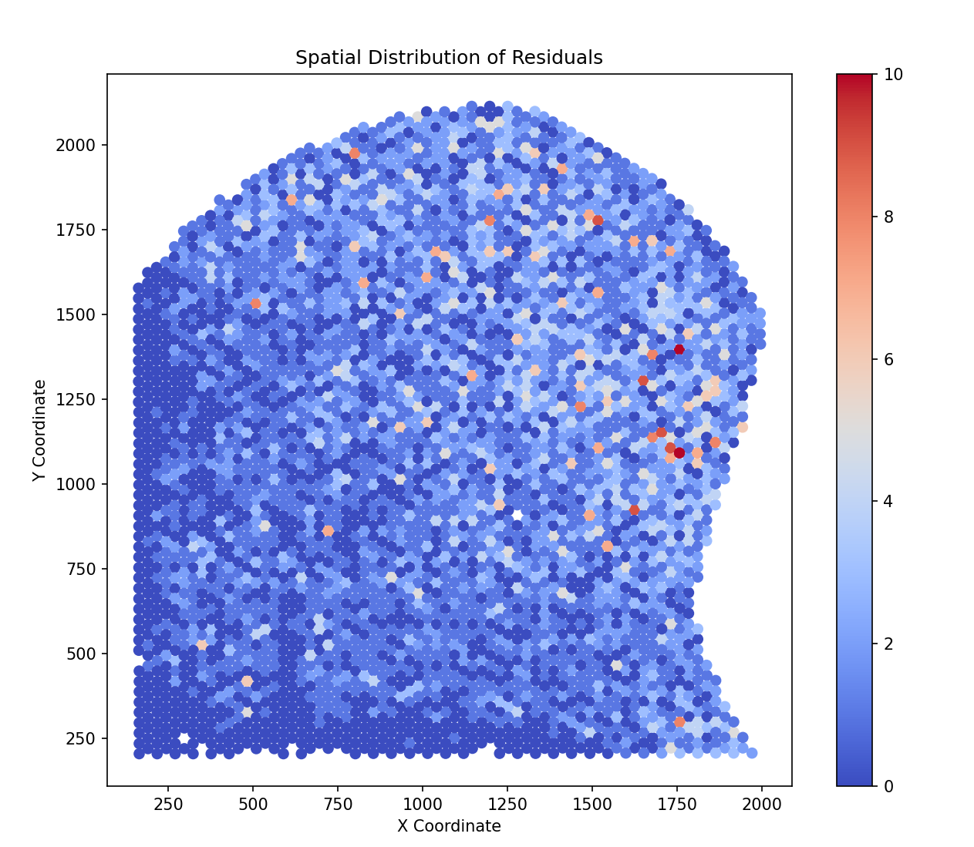
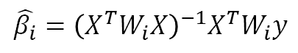
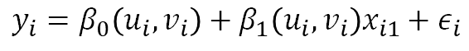
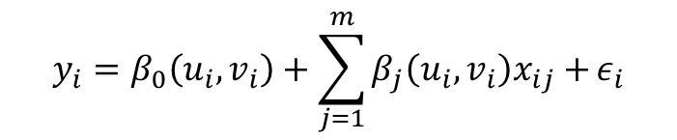
GWR-Geographically Weighted Regression
$$y_{i}=β_{0}\left(u_{i},v_{i}\right)+\sum_{j=1}^{m}{β_{j}\left(u_{i},v_{i}\right)x_{ij}+}ε_{i}$$
b is the bandwidth parameter that controls the decay rate of the weight
$$\hat{β_{i}}={\left(X^{T}W_{i}X\right)}^{−1}X^{T}W_{i}y$$
10 cv:
PCC: 0.70
MAE: 1.34
MSE: 3.78
R^2: 0.46
$$y_{i}=β_{0}\left(u_{i},v_{i}\right)+β_{1}\left(u_{i},v_{i}\right)x_{i1}+ε_{i}$$
where x: Aak1 y: Abat
Notes:
第三个模型是地理加权模型。我们主要运用它来揭示两个基因随着不同位置变化，基因表达量变化差异，即不同基因的在地理空间中存在的异质性。每一个点都有自己单独的权重和模型，空间异质性主要体现在截距项和斜率中。举个例子就是皮质层的不同层所含有的基因表达量是不同的，通过类似GWR的方法，可以探讨在不同空间位置上基因表达量如何变化，从而揭示这些基因表达差异的空间模式。
同时我们也可以使用一个基因的空间表达模式来预测另外一个分布模式相似的基因。最后通过残差来检验模型是否成立，包括我们要去检验第三幅图残差的空间自相关等。以及一些指标来评价模型预测结果，可以看出模型不算太差。

Slide 11
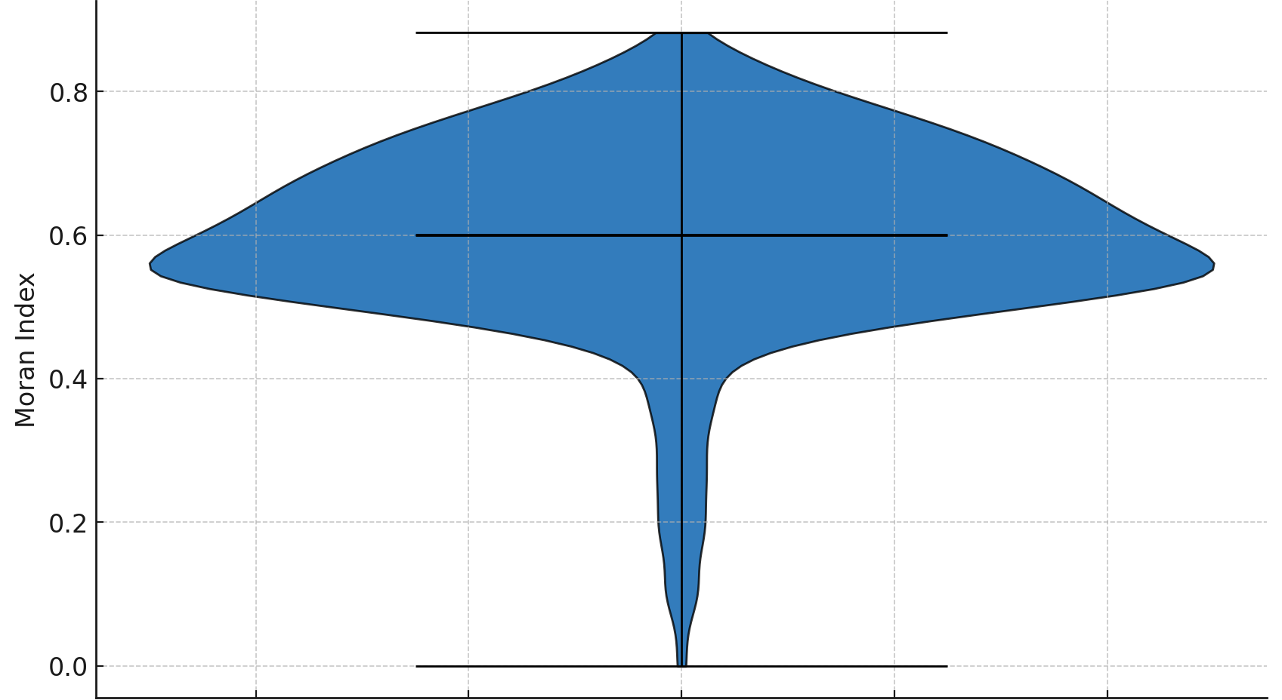
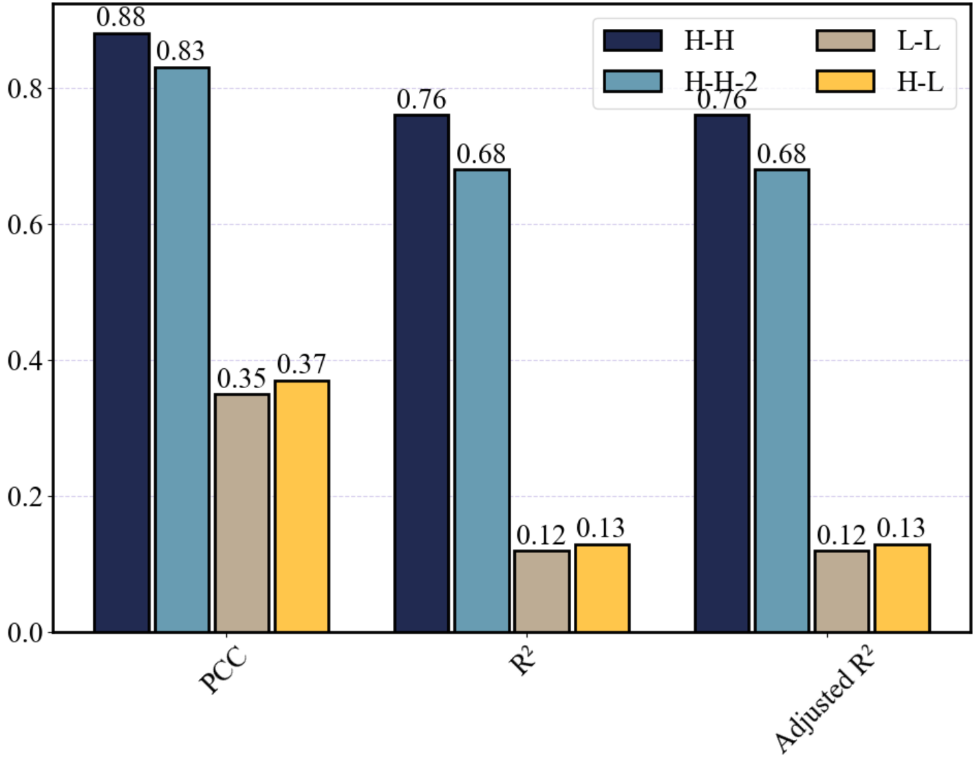
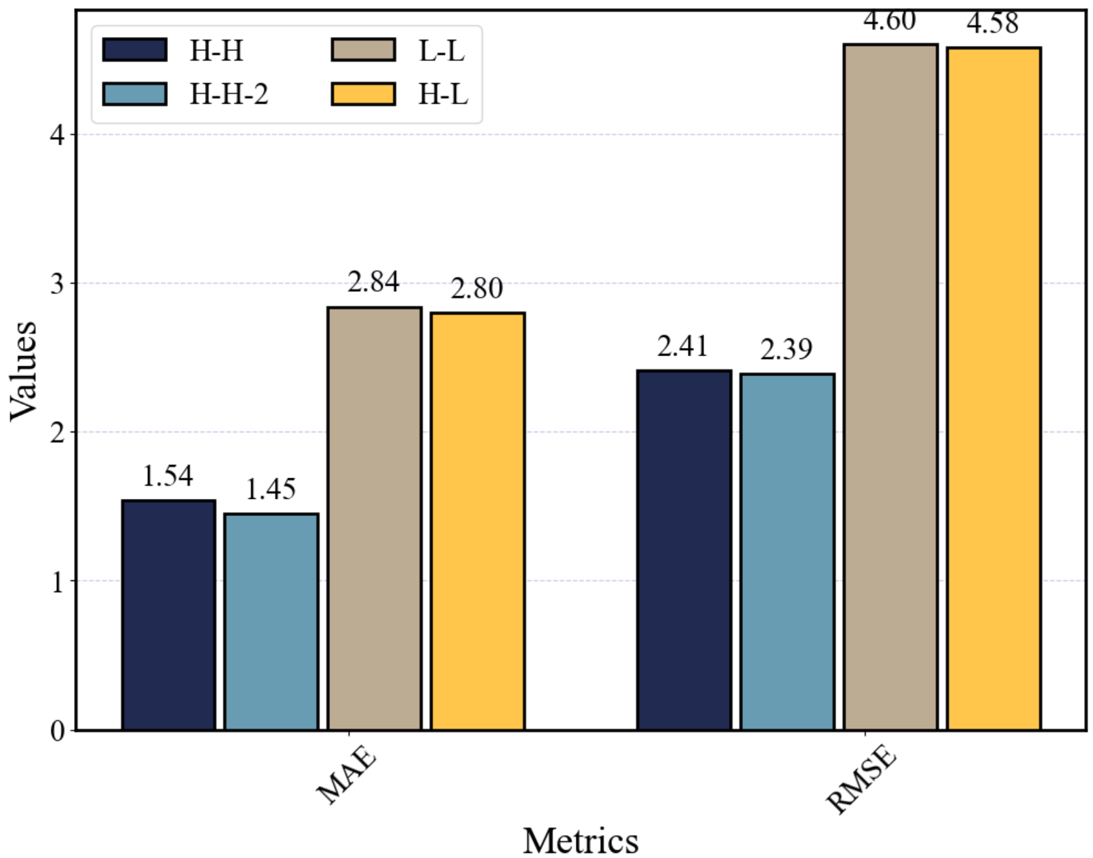
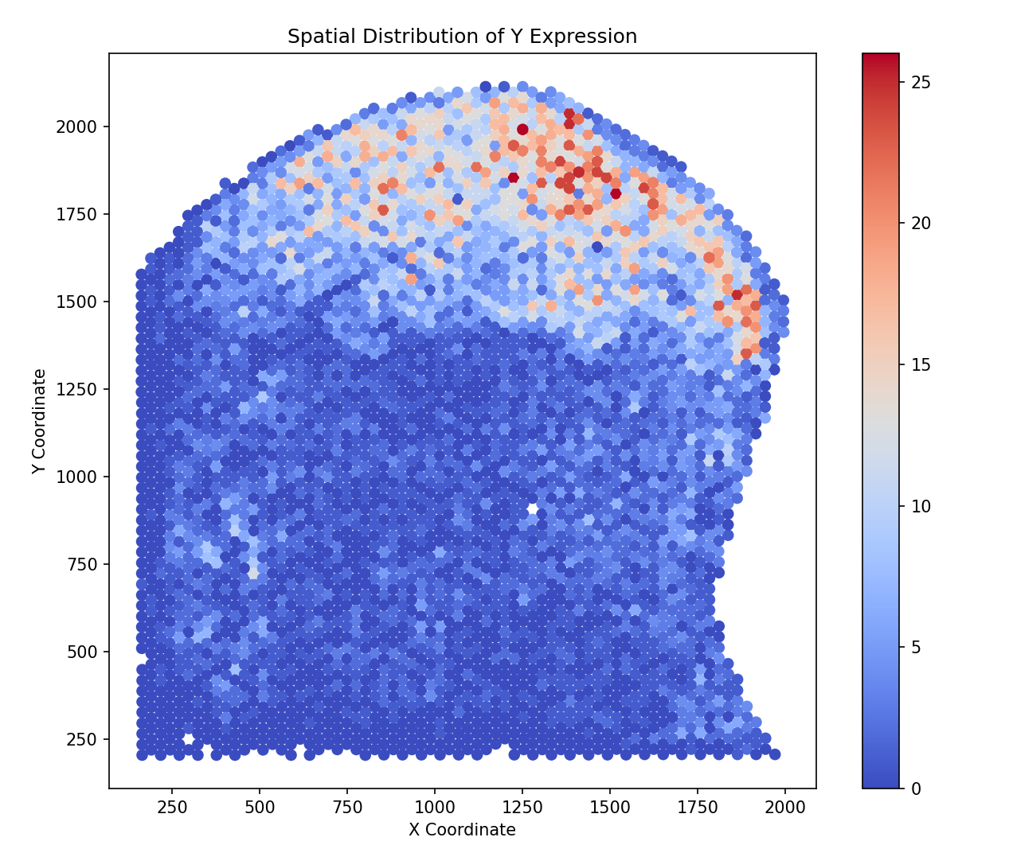
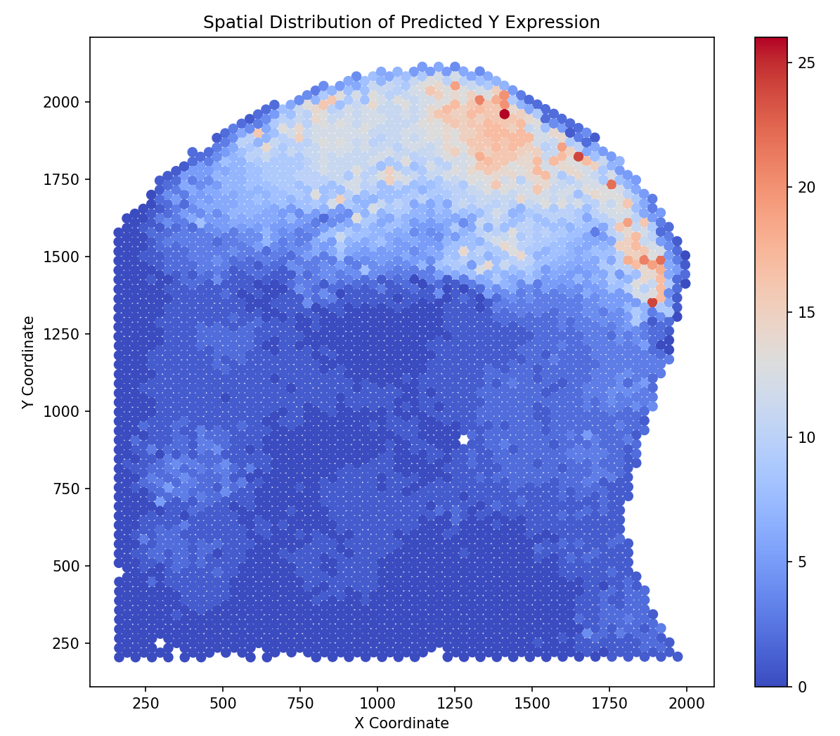
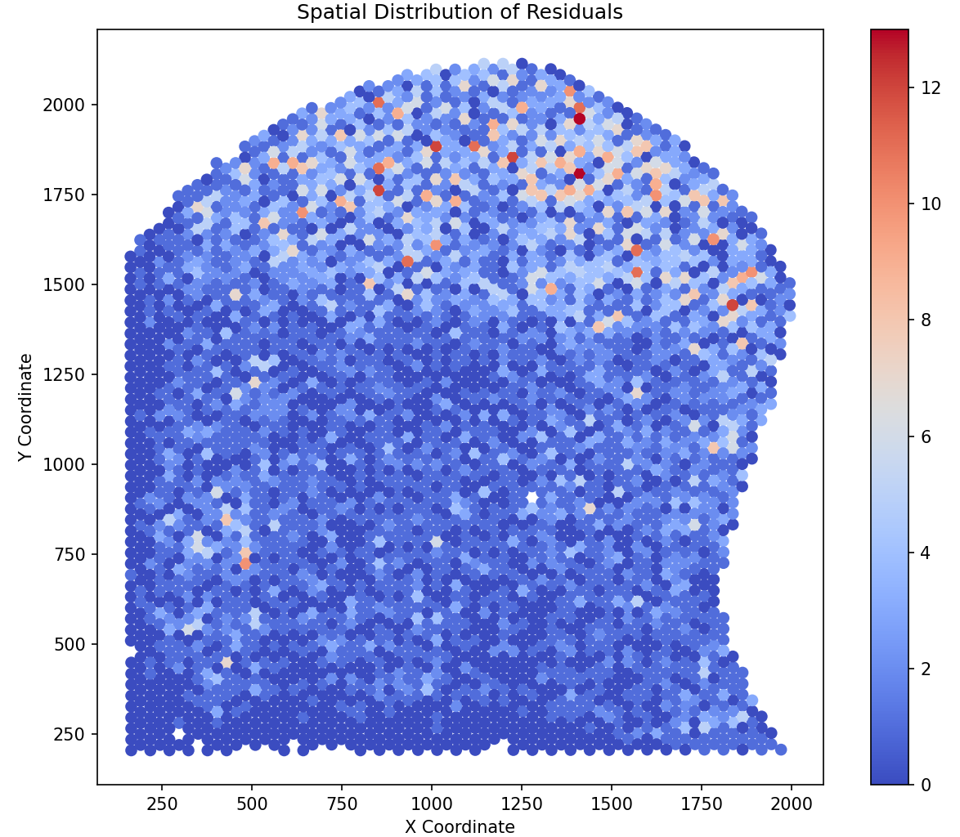
Fitting and Prediction results
Violin plot of Moran Index distribution
Model fitting result for genes with various Moran index
Dataset 31
Result comparison for H-H
Notes:
接着我们探究了莫兰指数和预测结果的关系。总共分成4组，H-H和H-H2代表两个高的莫兰指数做GWR，H-L代表用莫兰指数低的来预测莫兰指数高的基因，L-L则是低的莫兰指数的基因来预测同样是低的莫兰指数的基因。结果表明，两个莫兰指数高的模型所能得到预测结果会更好。

Slide 12
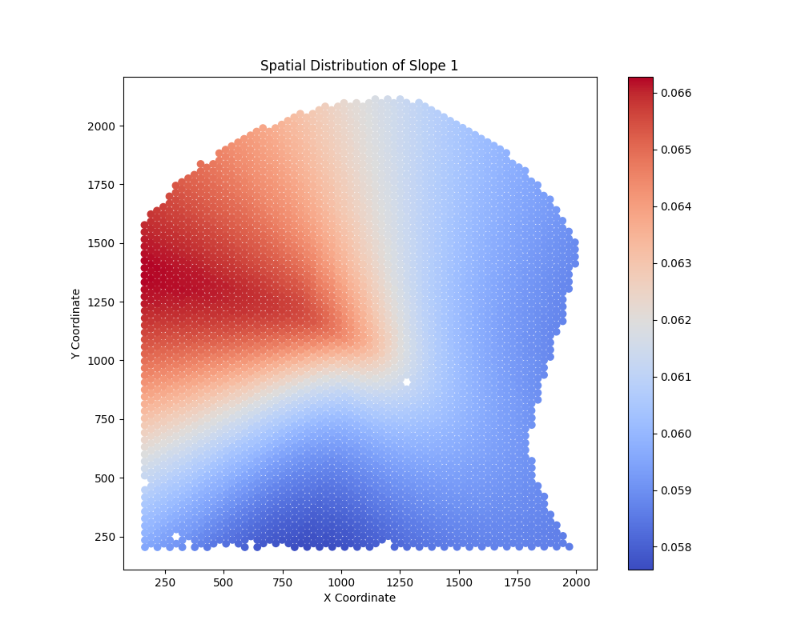
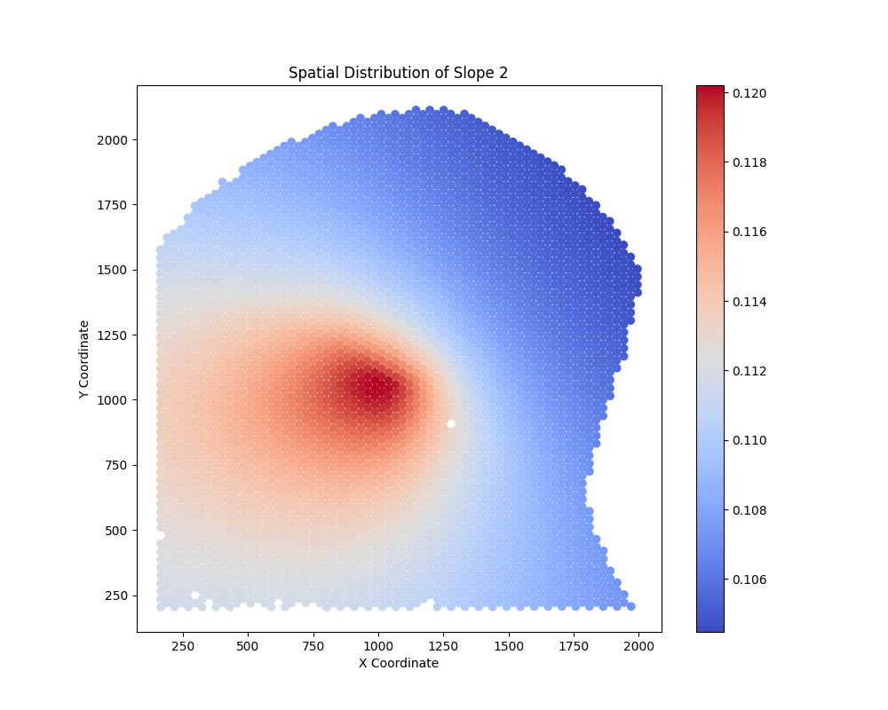
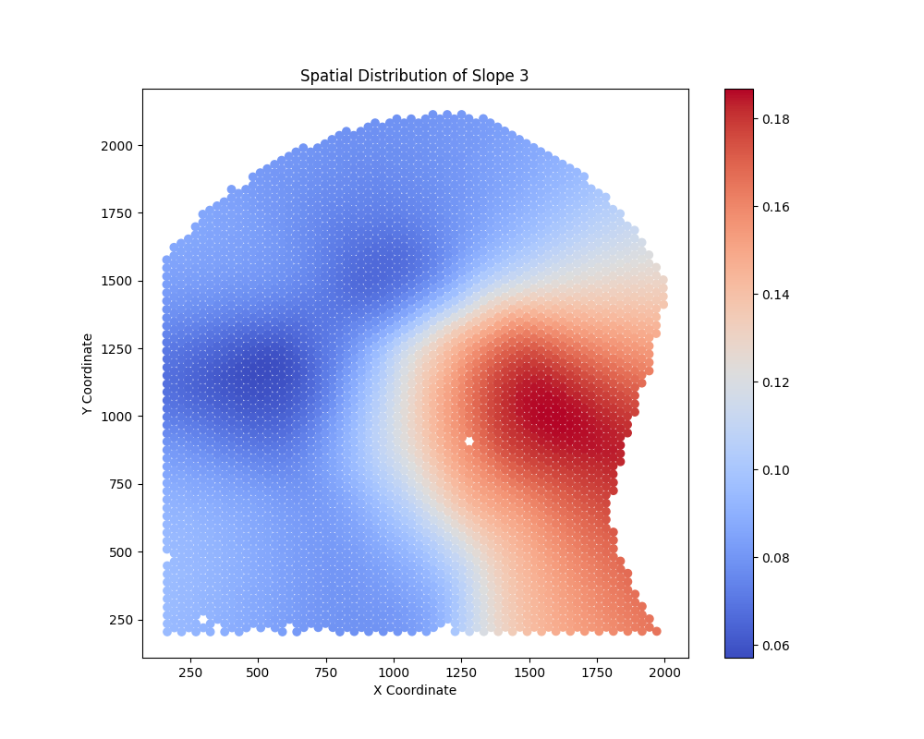
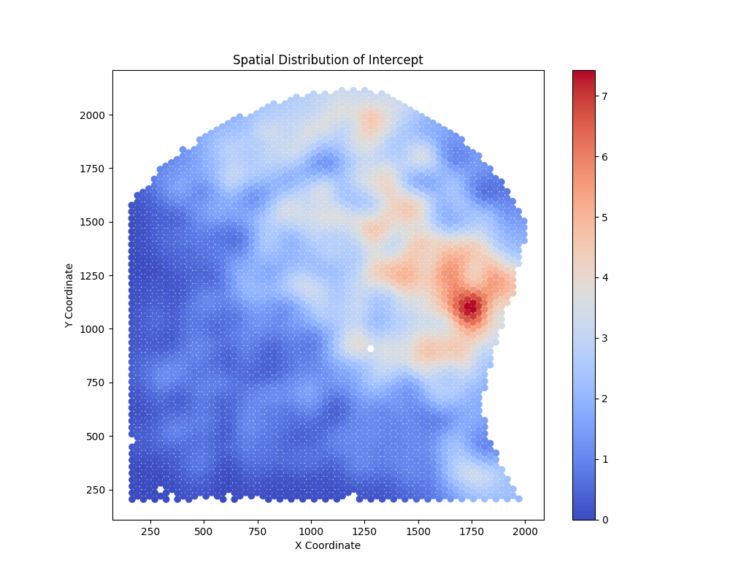
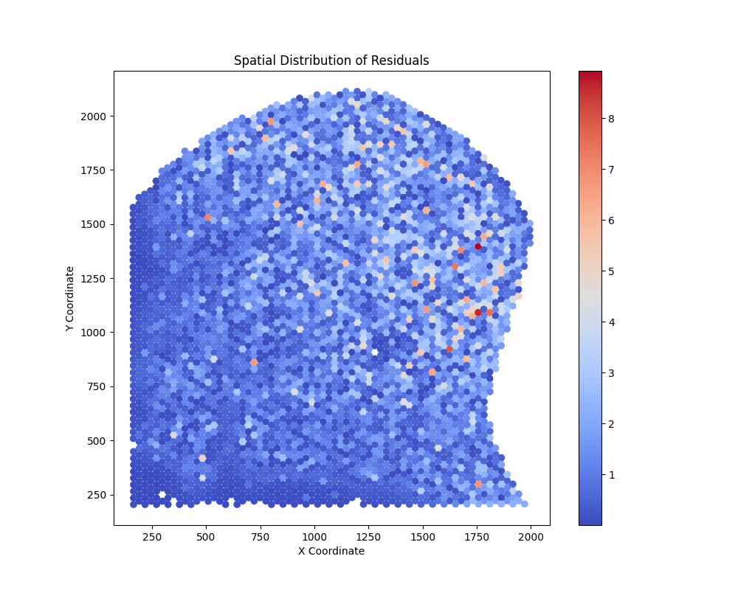
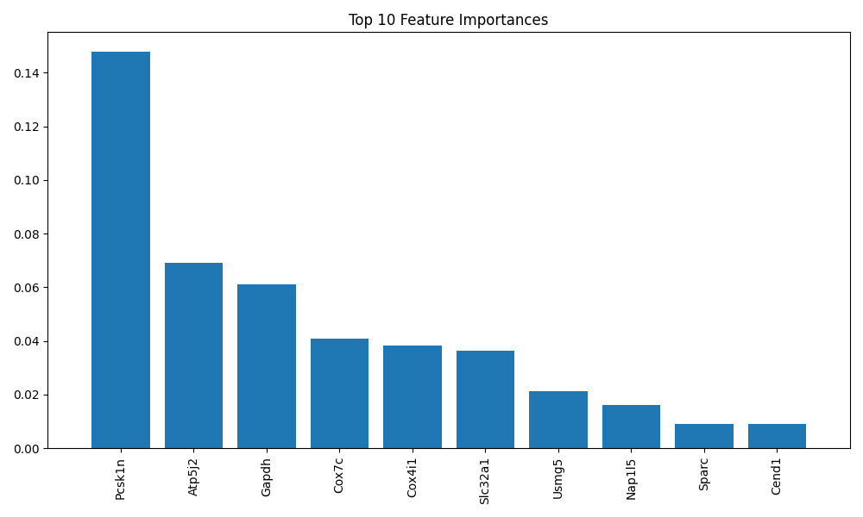
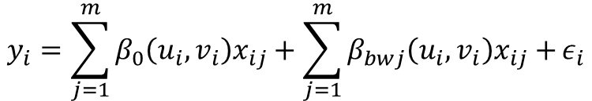
MGWR-Multiscale Geographically Weighted Regression
Advanced formula:
$$y_{i}=\sum_{j=1}^{m}{β_{0}\left(u_{i},v_{i}\right)x_{ij}}+\sum_{j=1}^{m}{β_{bwj}\left(u_{i},v_{i}\right)x_{ij}+}ε_{i}$$
bwj is the bandwidth used by the jth variable regression coefficient, which is the parameter flexible for different variable
10cv:
Pearson Correlation Coefficient: 0.77
Mean Absolute Error (MAE): 1.24
Mean Squared Error (MSE): 2.83
Root Mean Squared Error (RMSE): 1.68
R²: 0.60
Adjusted R²: 0.60
Variable selection:
coarse filter by random forest 1000 → 3
Plan: more precise selection strategy-lasso regression in GWR, stepwise regression + AIC
Notes:
但事实上，如果使用一种基因作为预测模型的输入，得到结果会比较局限，为了提高预测的准确性并考虑更多基因变量在空间尺度的不同影响。，尝试了MGWR即多尺度的地理加权回归模型，作为基因预测模型，这个模型为每一个输入的基因都设置了不同的带宽，调整每个基因随着空间的衰减速度。
MGWR 允许不同的解释基因有不同的带宽参数，即每个基因有不同的空间影响范围。这意味着一些基因可能只在局部区域内显著，而另一些变量可能在更广的区域内显著。
在模型构建的时候：
由于我们这有1000变量，采用逐步回归等方法来选取基因模型虽然更合理但是时间成本比较大，我们最后使用随机森林来初步筛选基因，根据特征重要性来选择输入变量。虽然该方法能帮助我筛选出一些指标，但是其实合理性不如传统的一些方法。
在模型诊断
我们还需要对模型残差进行检验，来防止模型过拟合和一些假设的违背。此外还要注意数据的多重共线性的影响
最后得到结果还算可以的
模型结果比GWR和随机筛选的三个基因用于预测同一个基因的要好

Slide 13
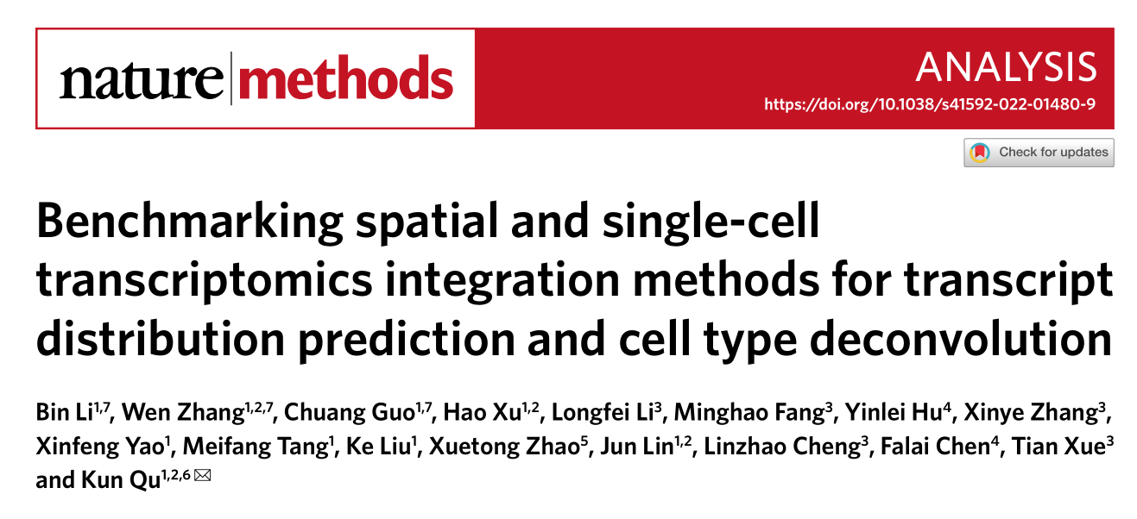
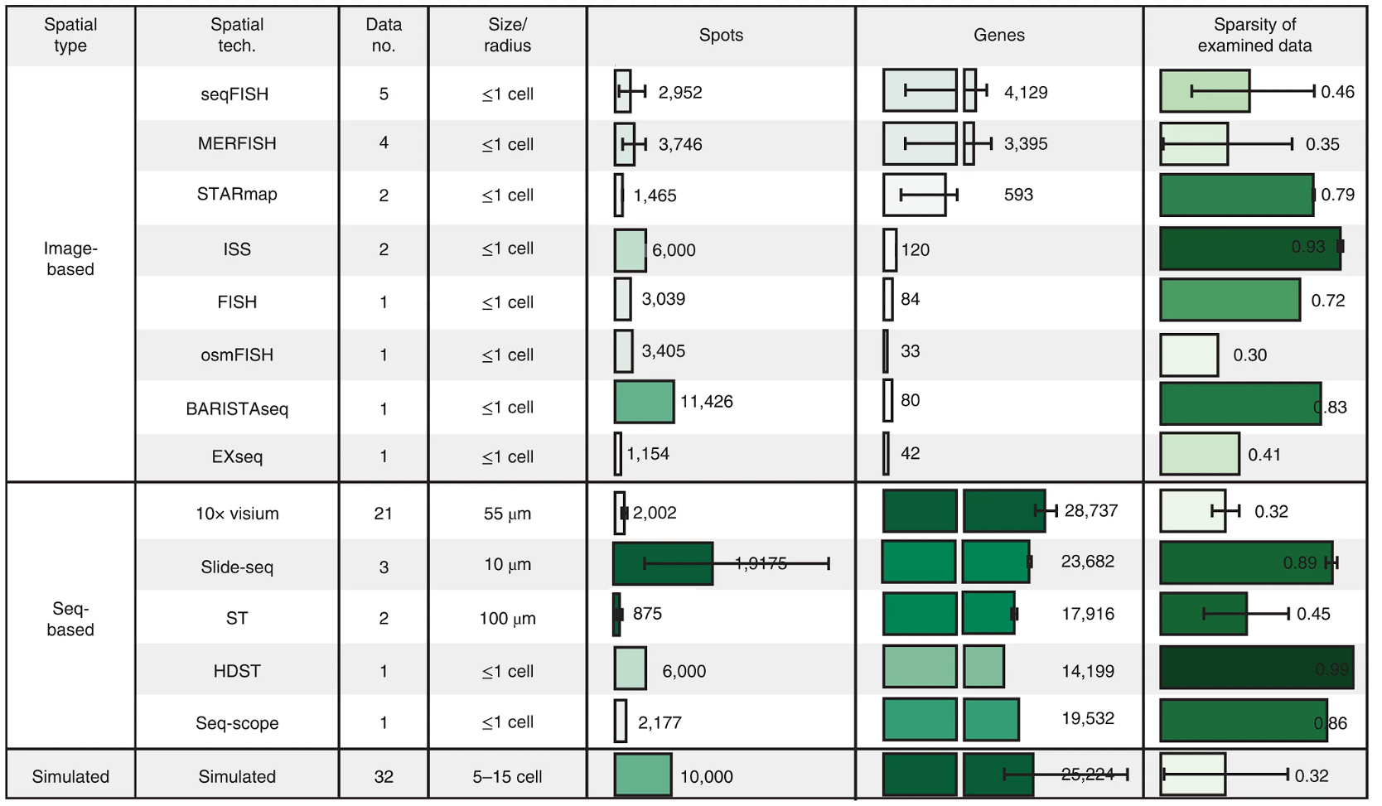
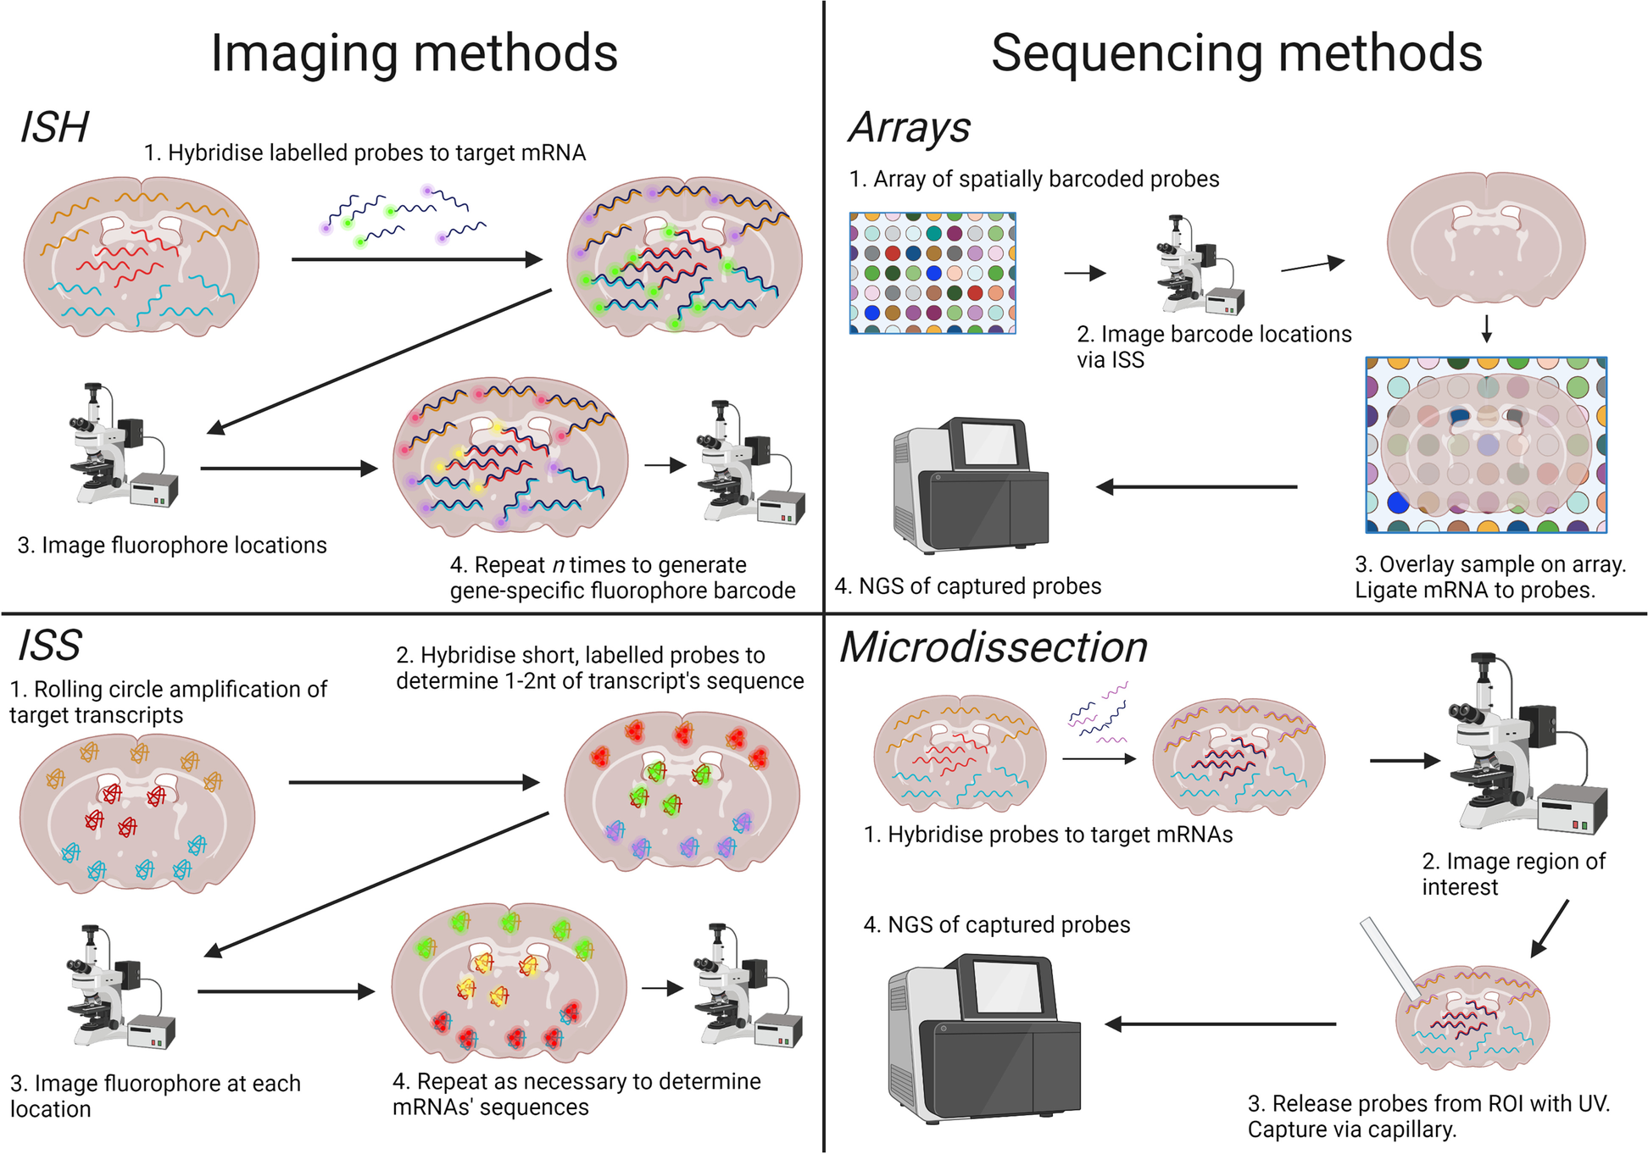
Notes:
刚刚都是使用空间坐标和几个基因信息，是我们最近通过统计方法结合地理信息进行预测的一些建模尝试
接下来是空间转录组信息和方法的整体介绍，也是我们刚过来的时候王老师交给我们的任务
这个技术Nature被评为2020 method of the year，可见其潜在的价值很高
空间转录组的分类，简单介绍
ISH是用于在组织切片中检测特定基因表达的一种重要技术。它通过与目标RNA序列互补的探针进行杂交，来定位和定量特定RNA分子的空间分布。
ISS原位杂交和测序相结合的技术，用于在组织切片内直接测定RNA分子的位置和序列
Sequencing- based基于测序的空间转录组学方法将传统的高通量测序与空间信息结合，实现了在空间上下文中对全转录组进行测序
imaging高分辨率，但是低通量，能检测到的基因比较有限
Sequencing的分辨率普遍比较低，但是测的基因全，高通量
一个细胞的直径大概是10-20um, 部分sequencing-based 的方法的精度没有达到单细胞水平，尤其是商业化了的10x Visium在成本和使用人数上最合适
所以为了弥补这样的缺陷就有了integration method的出现，结合空间和单核信息达到更高的分辨率和基因预测精度

Slide 14
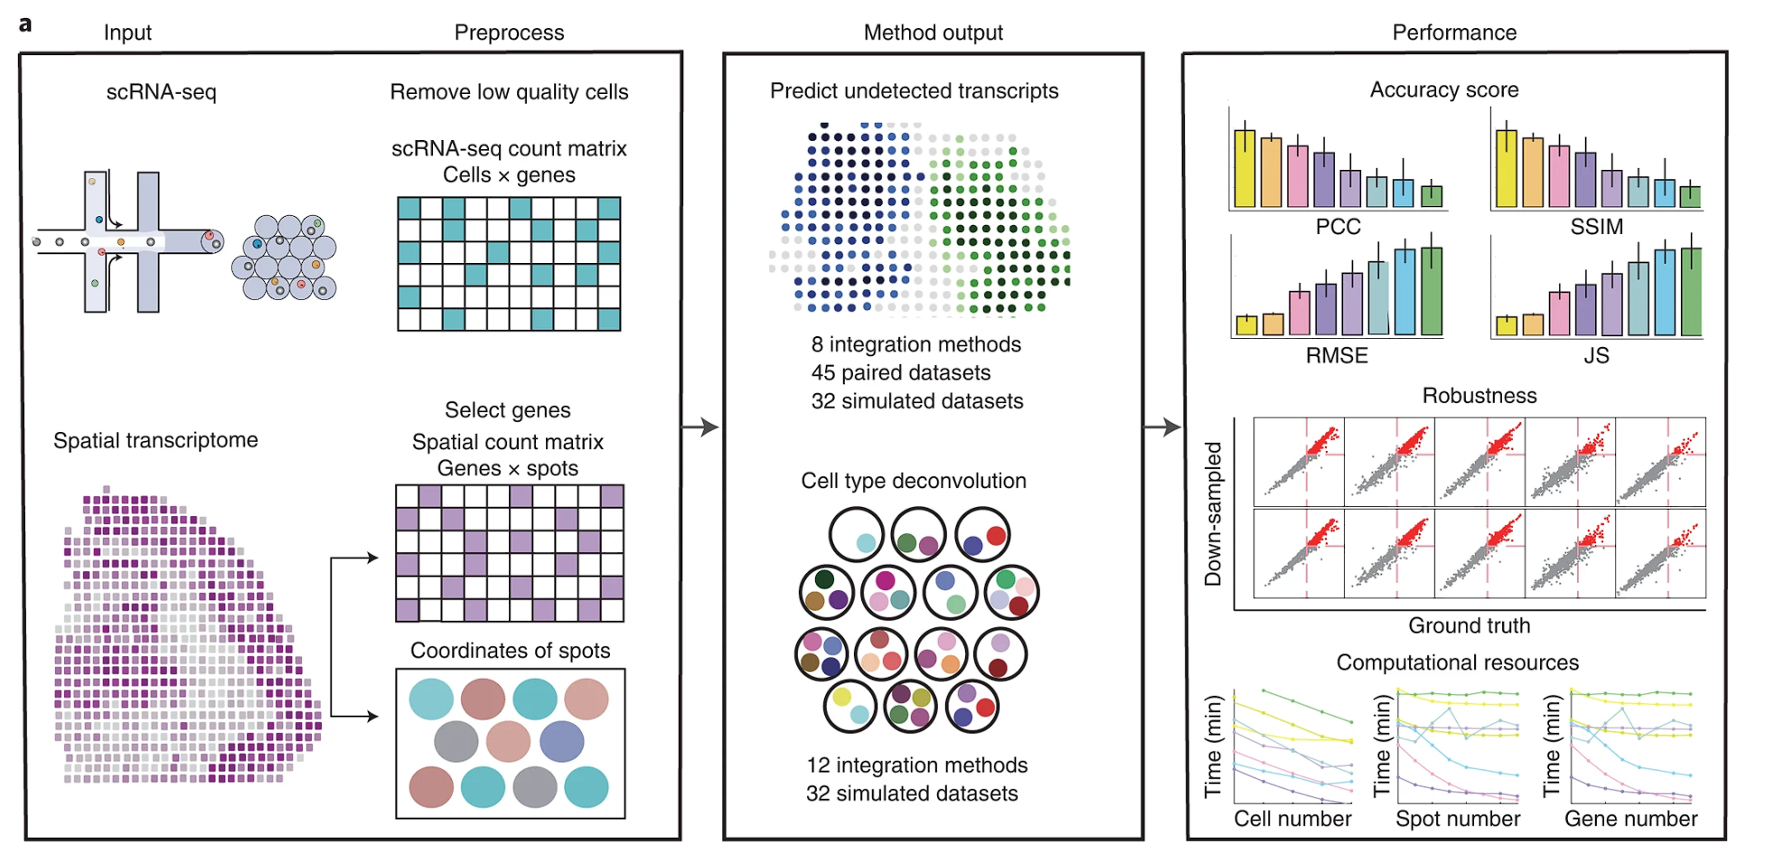
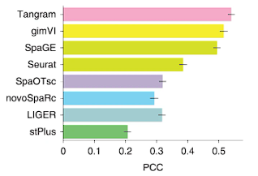


Benchmarking workflow:
Down-sampling results:
Notes:
Benchmarking方法的流程介绍
空间转录组学技术由于技术限制，可能无法检测到某些基因的表达，而单细胞RNA测序数据可以提供这些基因的表达信息
Downsample目的介绍：评估稀疏矩阵的表现
不同integration method对应适合处理的spatial tech其实是不一样的，所以这个benchmarking有点生硬地把这些信息都整合在一起也不算很合适
tangram是其中评分最高的一个方法，由此引出下一页tangram原理

Slide 15


Integration Method in Spatial transcriptomics
Tangram:
Spot(low-resolution)
cell3
cell4
cell2
cell1
Use Baysian optimization,
Use training genes to find Mapping matrix.T:
scRNA-seq adata:
 | Cell 1 | Cell 2 | Cell 3 | … | Cell k
Spot1 | 0.13 | 0.64 | 0.92 |  | 0.08
Spot2 | 0.85 | 0.12 | 0.01 |  | 0.88
…
Spot n | 0.02 | 0.01 | 0.02 |  | 0.05
 | Gene1 | Gene2 | Gene3 | … | Gene j-1 | Gene j
Cell1 | 2 | 0 | 1 |  | 7 | 1
Cell2 | 0 | 0 | 0 |  | 4 | 1
…
Cell k | 0 | 0 | 0 |  | 0 | 0
x
= integrated spatial transcriptomics matrix
Notes:
对tangram的流程和原理简介
方法里明确表明转录组数据稀疏度对预测结果的影响

Slide 16


Kriging Interpolation & Result
(Dataset 4)
Kriging: interpolation method based on spatial autocorrelation
Attempt: Add spatial correlation information improve gene prediction
Test: use kriging to intensify the spatial data and test the prediction accuracy of interpolation methods by PCC
 | Gene1 | Gene2 | Gene3 | … | Gene999 | Gene1000
Spot1 | 2 | 0 | 1 |  | 7 | 1
…
spot524 | 0 | 0 | 0 |  | 0 | 0
Original data(seqFISH+):
Down-sample to 0.4:
Sum()*0.4
Notes:
我们的尝试：使用kriging插值的方式通过利用空间自相关性，增加点的密度尝试提高tangram预测结果

Slide 17



Upsample
Dataset4:
Original Spatial data:
 | Gene1 | Gene2 | Gene3 | … | Gene999 | Gene1000
Spot1 | 2 | 0 | 1 |  | 7 | 1
…
spot524 | 0 | 0 | 0 |  | 0 | 0
addspot1
addspot2
…
addspot676
26*26
51*51
101*101
800 genes by IDW
200 genes by kriging
Use 900 genes to predict 100 genes in Tangram, use value of PCC to compare
*For one gene, a higher PCC value indicates better prediction accuracy.
Notes:
和benchmarking使
用原数据对每一个基因进行kriging建模，插值
通过空间自相关性的性质筛选了200个相关性较强的基因进行kriging插值，剩下用idw
用相同比较方式

Slide 18



Upsample result
Relationship between sparsity and prediction score
By Tangram:
Average PCC value
Notes:
0的数量越少，也就是空间数据越稠密，预测得越准；由这个理论想到通过插值增加空间数据的密度，进而提高预测准确度，选择利用空间自相关性，kriging的方法进行插值

Slide 19

Downsample
Raw data processing:
 | X | Y | Gene999
spot1 | 201 | 405 | 3
spot2 | 736 | 123 | 0
…
Downsampled matrix:
 | Gene1 | Gene2 | Gene3 | … | Gene999 | Gene1000
Spot1 | 0 | 0 | 0 |  | 3 | 0
…
spot524 | 0 | 0 | 0 |  | 0 | 0
Fit a kriging model:
Interpolate by kriging and IDW /only IDW
 | Gene1 | Gene2 | Gene3 | … | Gene999 | Gene1000
Spot1 | 0 | 0 | 0 |  | 2.84 | 0.31
…
spot524 | 0 | 0 | 0 |  | 0.03 | 0.16
Predict by kriging/idw:
 | X | Y | Gene999
spot1 | 201 | 405 | 2.84
spot2 | 736 | 123 | 0.03
…
800 genes by IDW
x200
200 genes by kriging
Notes:
主要目的是增加matrix里的非0项

Slide 20




Downsample result
Our result:
PCC (down-sampled)
PCC (ground truth)
Result from paper:
Notes:
论文认为pcc>0.5才算做预测水平比较有效

Slide 21
Future plan
Predict gene expression accuracy in other integration method
Predict gene expression in deconvolution step to add accuracy
Apply spatial data in Spatio-Temporal Interpolation
Design a R/Python package specifically for analyzing spatial transcriptomic data
Apply the knowledge to current study
Clear up and annotate all the code and method we have used, upload to Github
Combine geographic algorithm with current method
Notes:
当然只是一些想法和饼
第五条详解：就是找到可以利用这些信息，实际地帮助到课题项目的事情，但是我们组貌似没人在做这一块

Slide 22
Thank you

